Slide 1
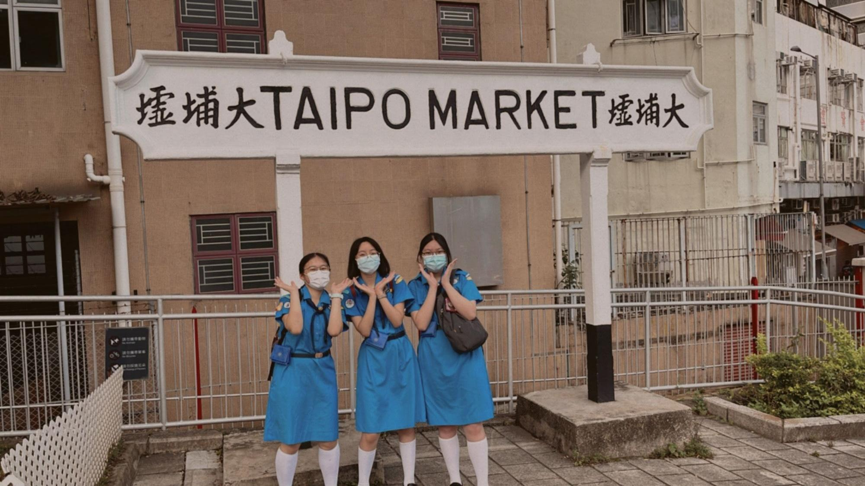
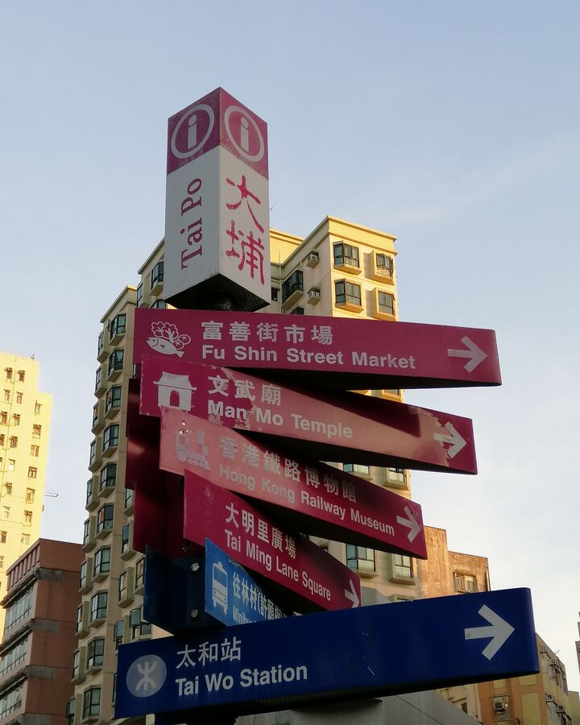
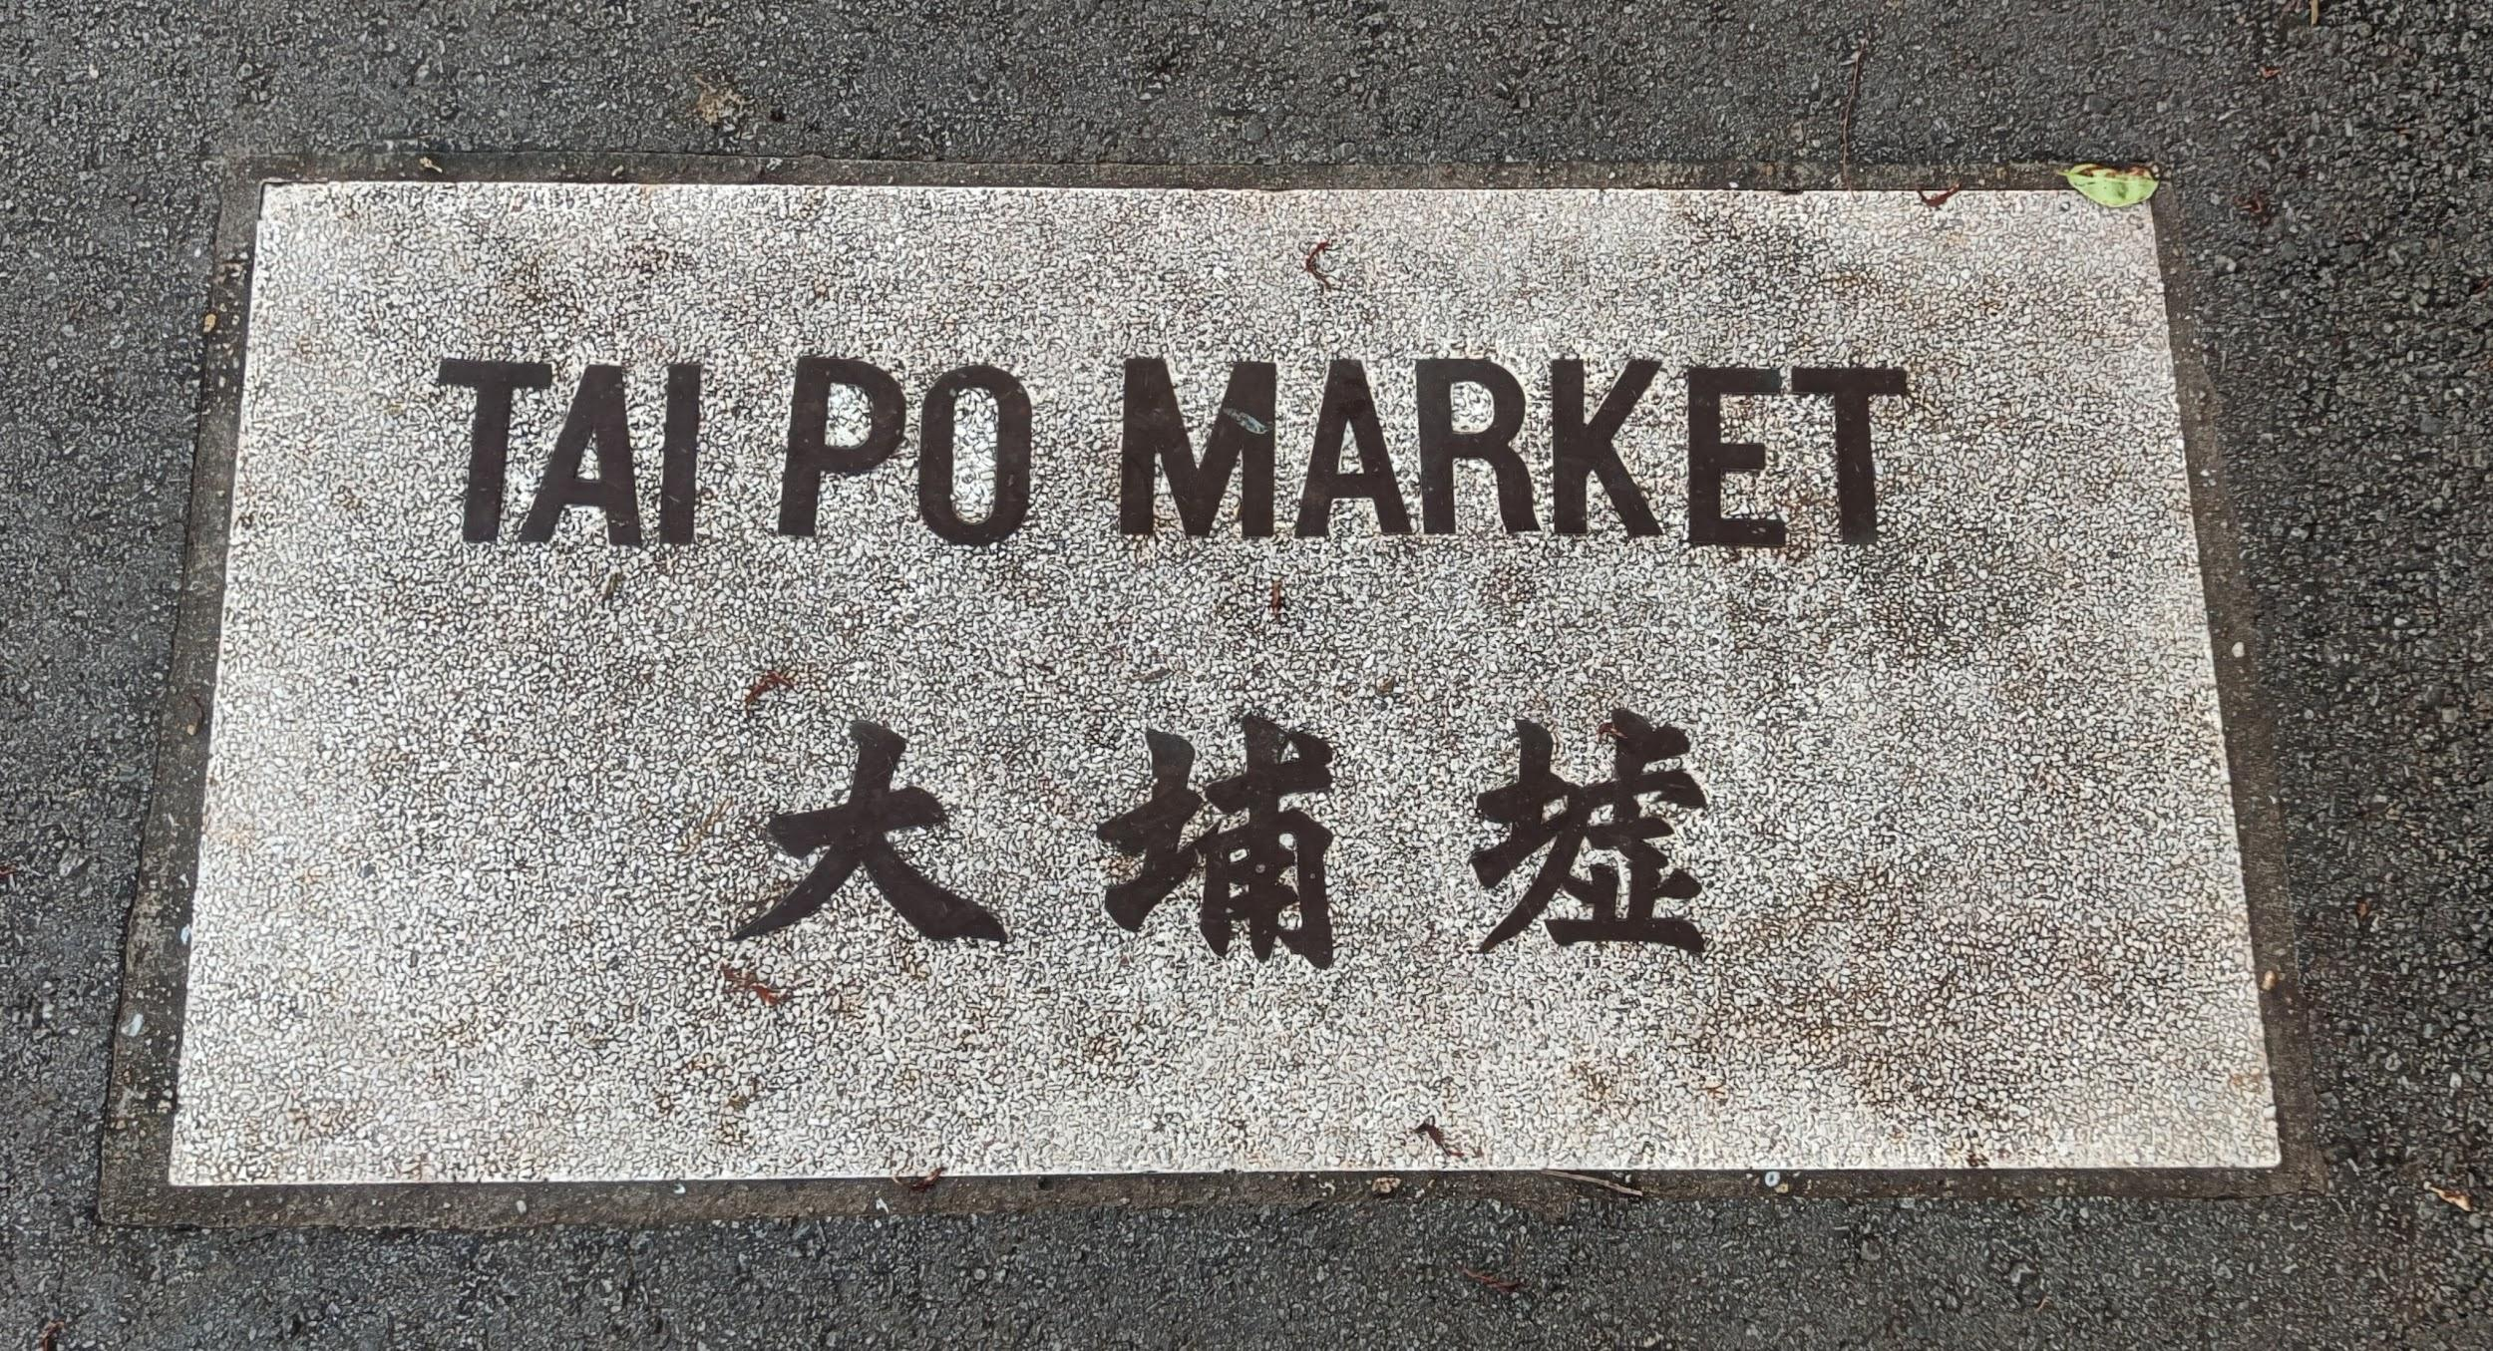
女童軍 認識大埔
97 NT Coy 施恩欣

Slide 2
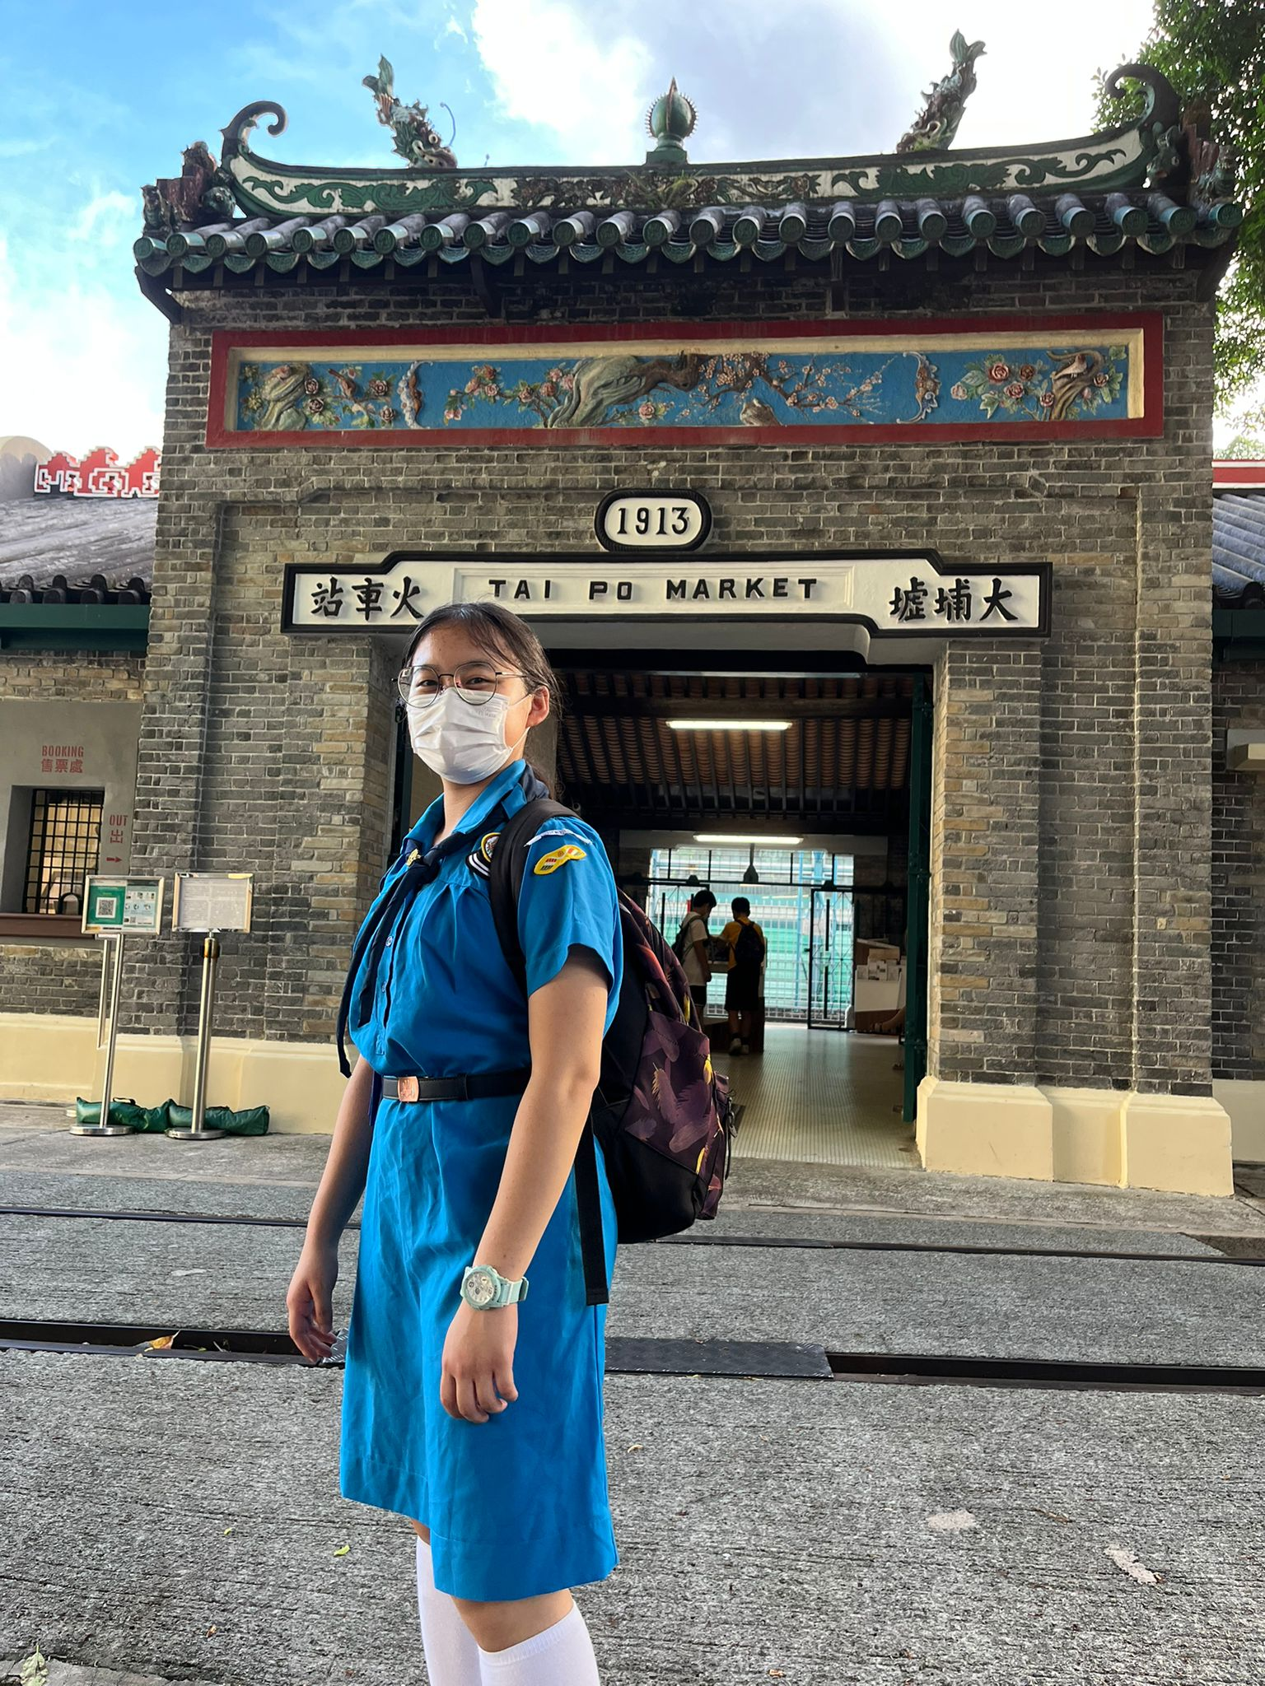
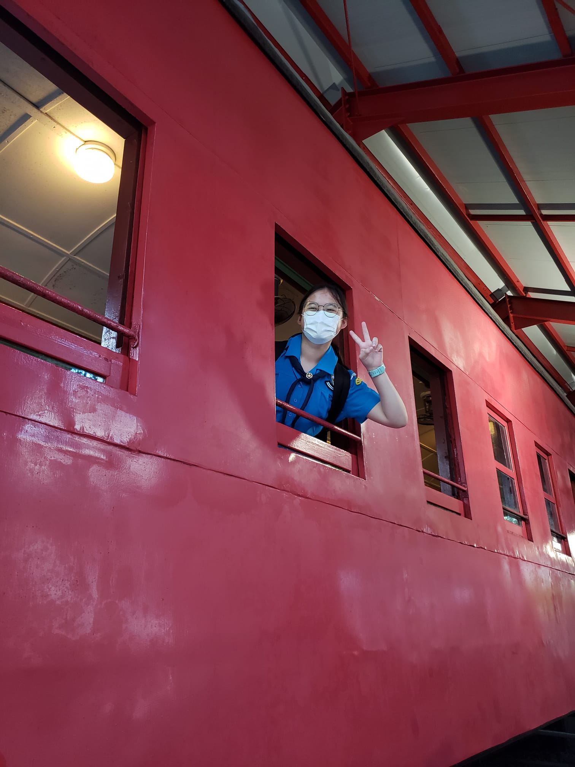
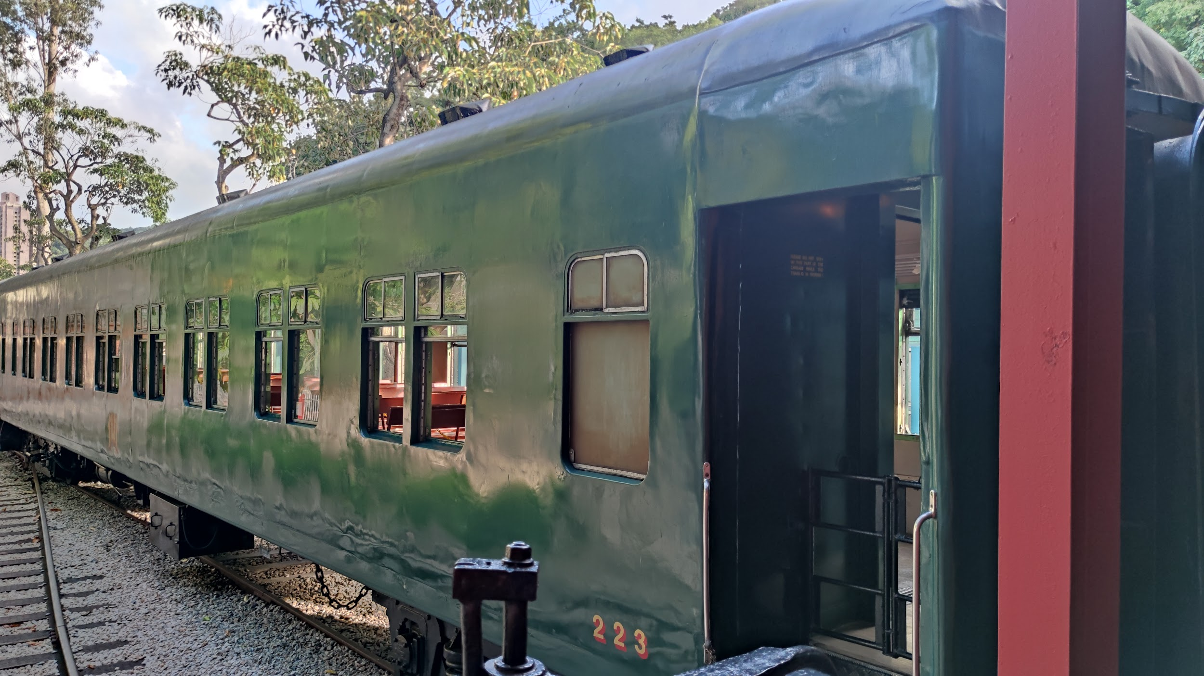
第一站--鐵路博物館
位於大埔墟市中心,是在舊大埔墟火車站原址上改建而成的戶外博物館。火車站於1984年被列為法定古蹟;經修復及重新佈置後,博物館於1985年開放予市民參觀。
舊火車站大樓建於1913年,是一座風格獨特的金字頂中國傳統建築。
登上舊火車

Slide 3
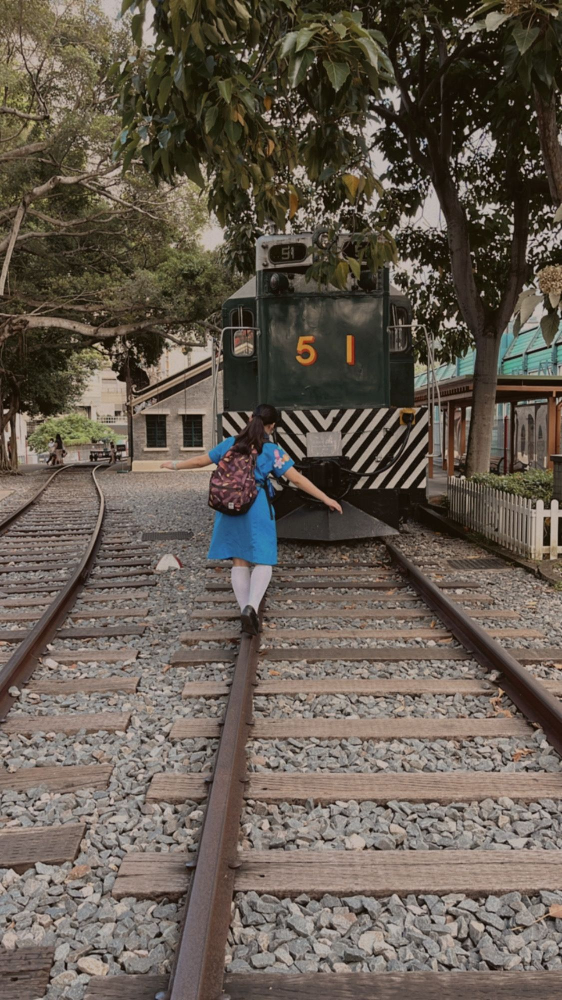
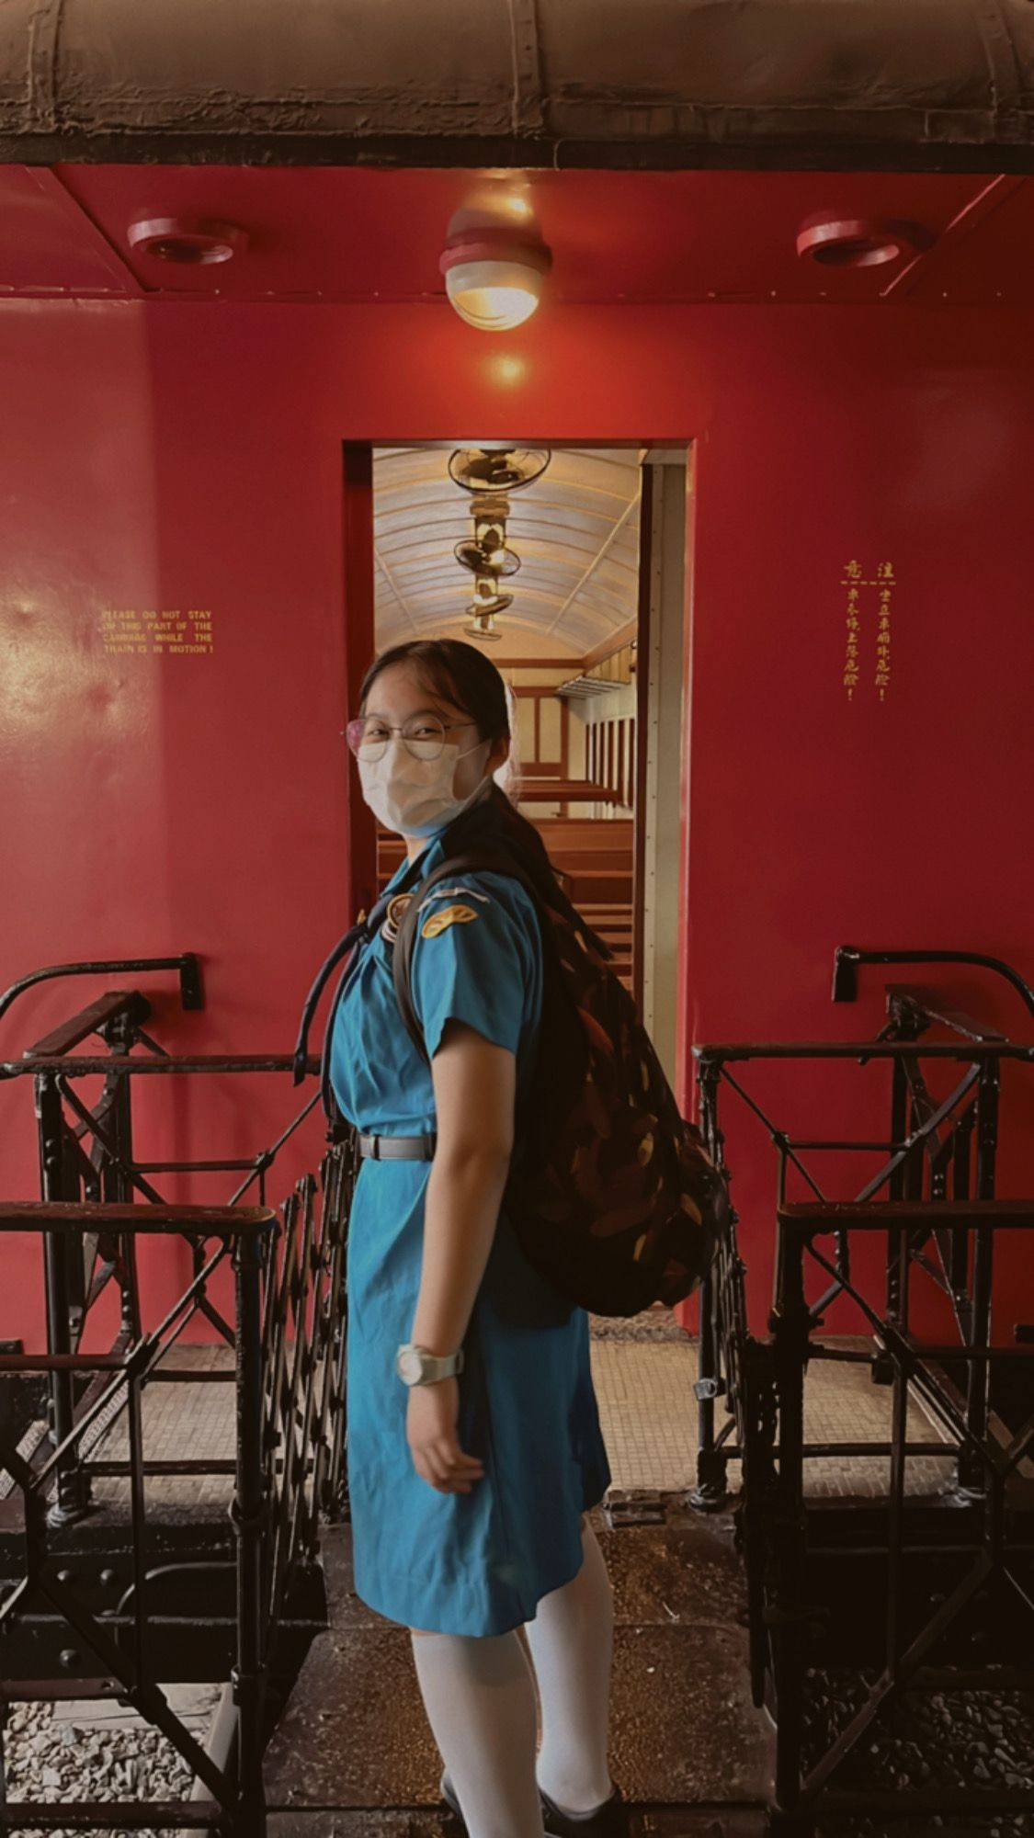
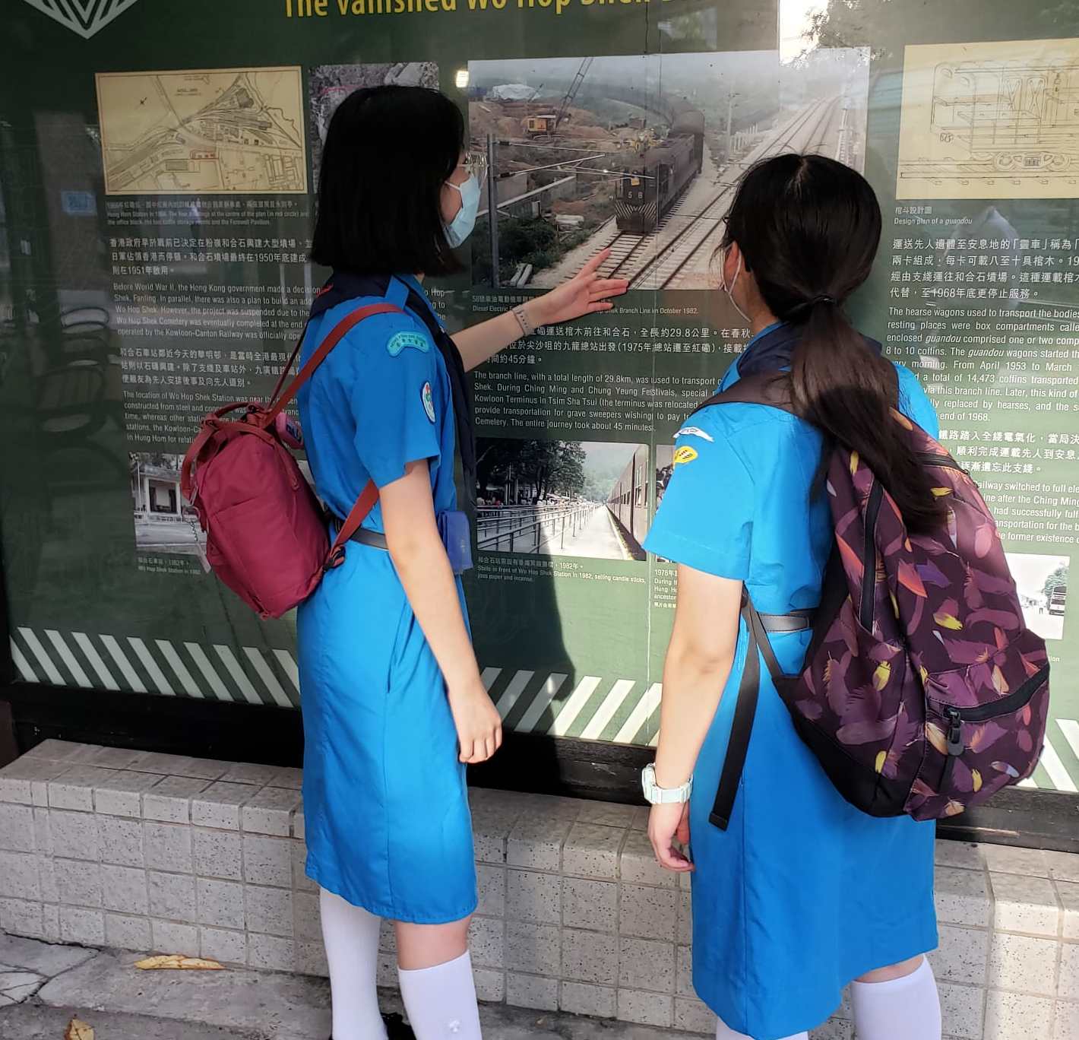
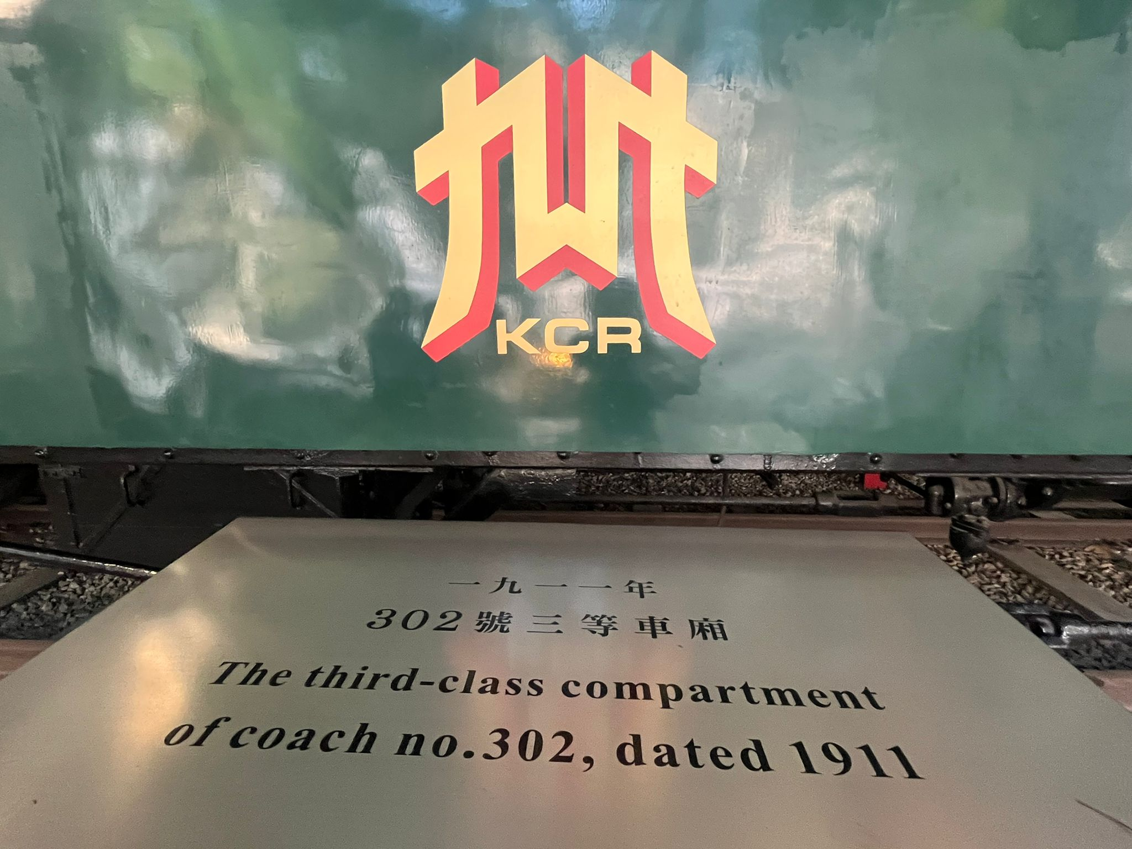
Journey
認識車站歷史

Slide 4
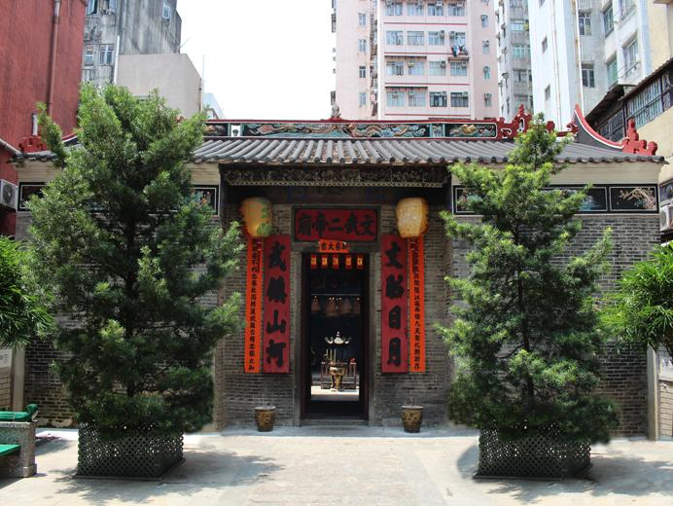
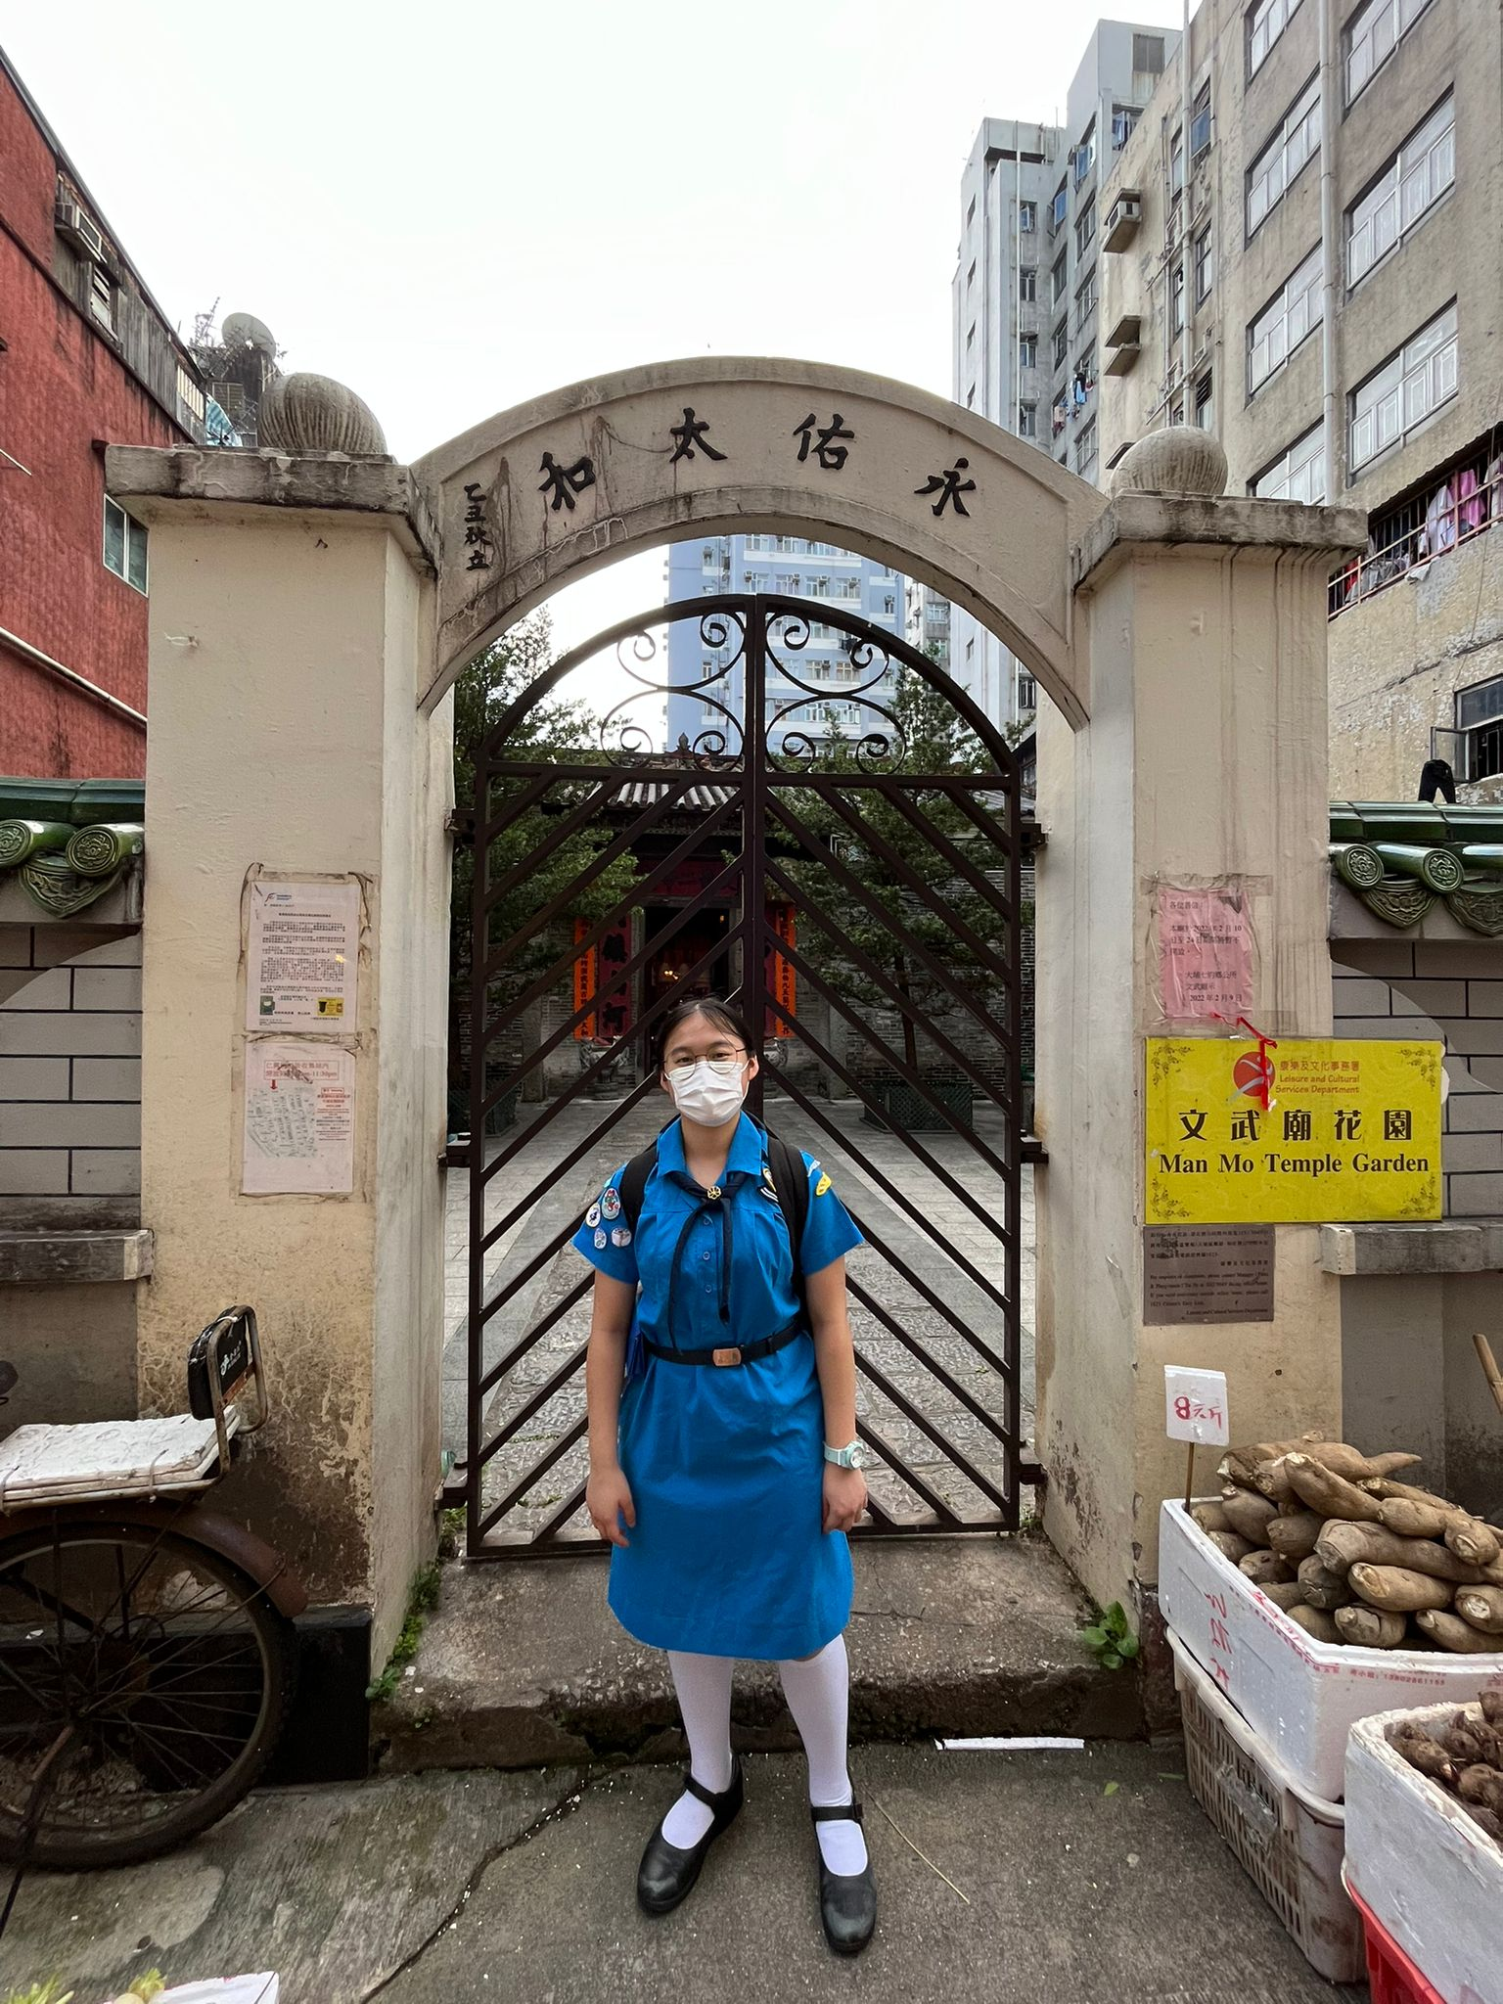
第二站--富善街文武廟
位於香港新界東大埔富善街,以前的文武廟除了是辦事處外,有時還會處理村民間的糾紛,是富善街買賣公正的仲裁中心,而公秤則有公平交易之意。
旁邊是富善街街市
1892年落成,已有超過一百年歷史。至1954年新鄉公所落成後,該廟改為奉祀文昌帝及關武帝,成為一個宗教信仰中心。

Slide 5
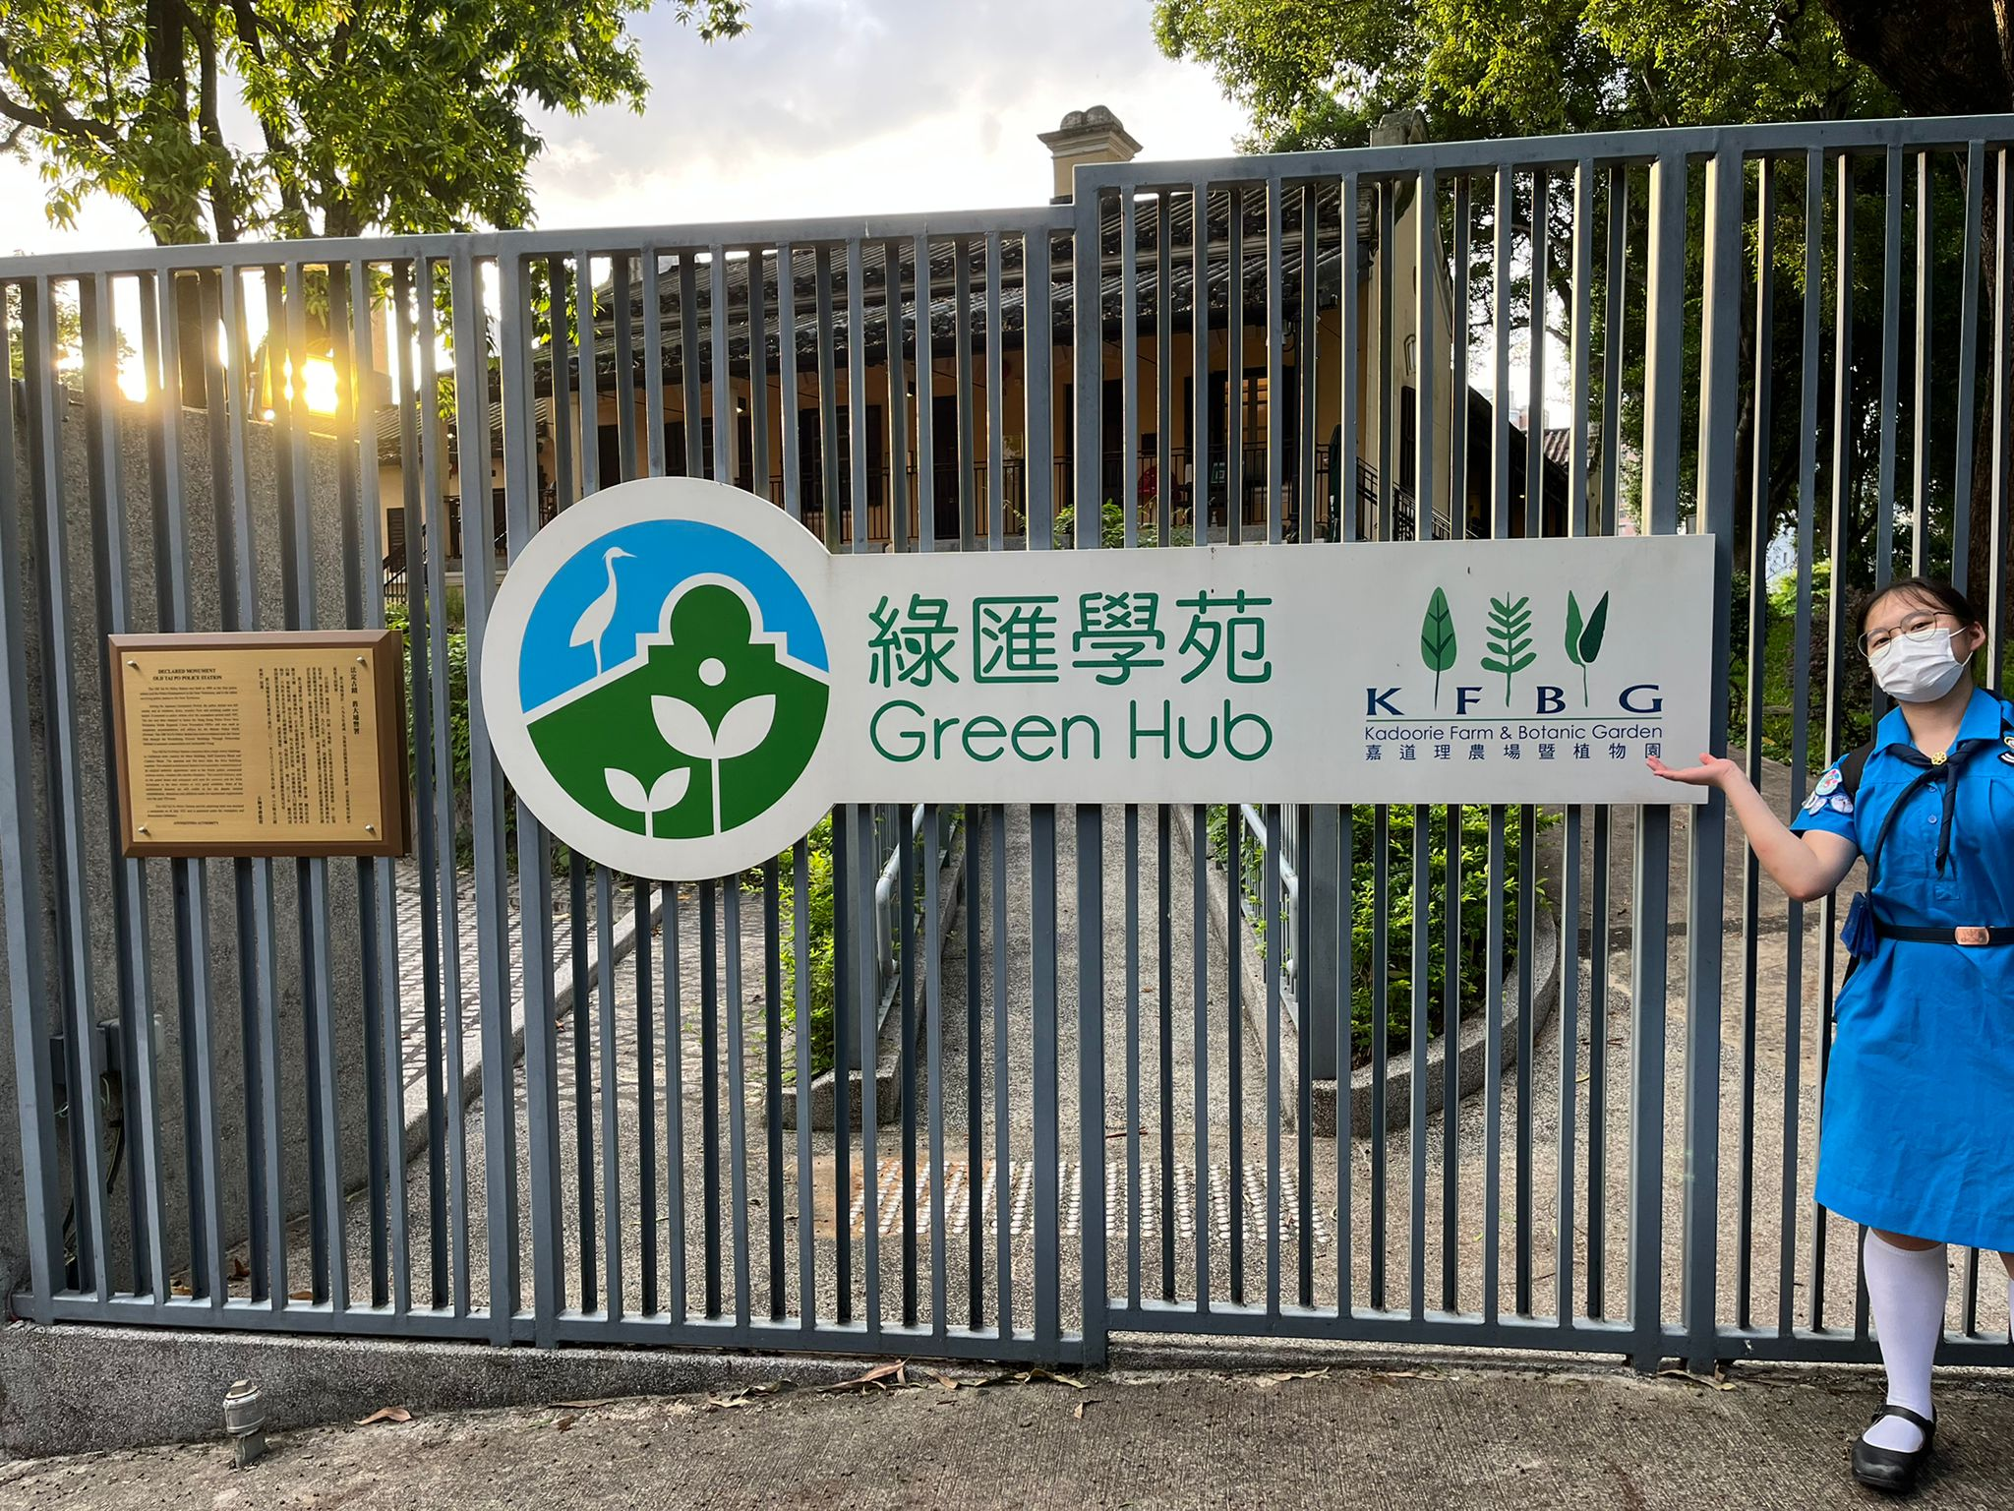
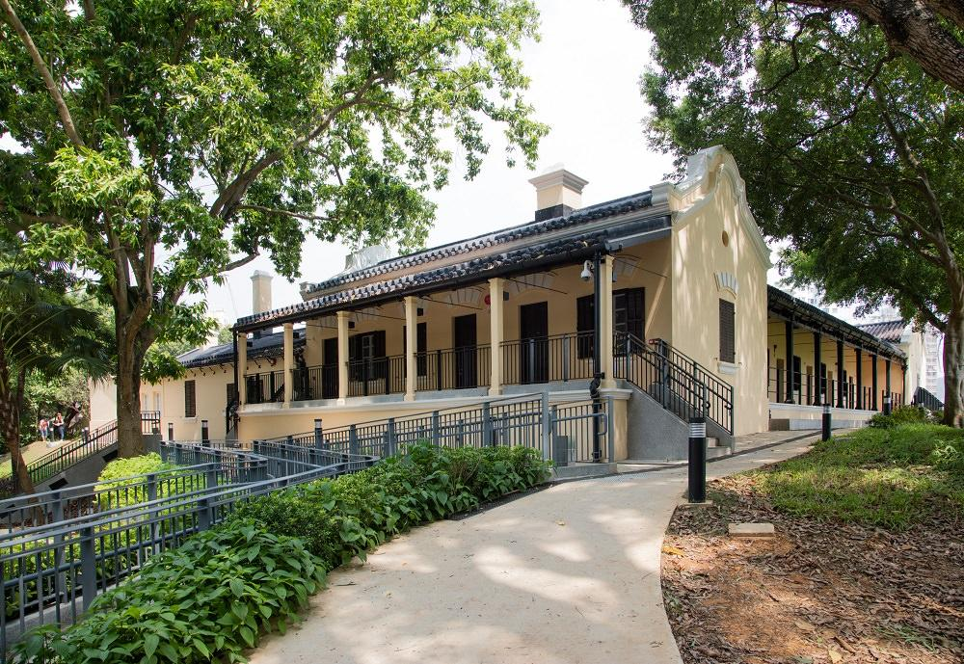
第三站--大埔運頭角舊大埔警署(綠匯學苑)
舊大埔警署於1899年興建。直到1949年,舊大埔警署一直被用作新界警察總部,其後被用作處理不同警務。直到1987年,新的大埔分區警署啟用後,舊大埔警署便停止運作。
活化為低碳生活的教育中心,提供啟迪教育課程及培訓,向公眾宣揚環境保育訊息

Slide 6
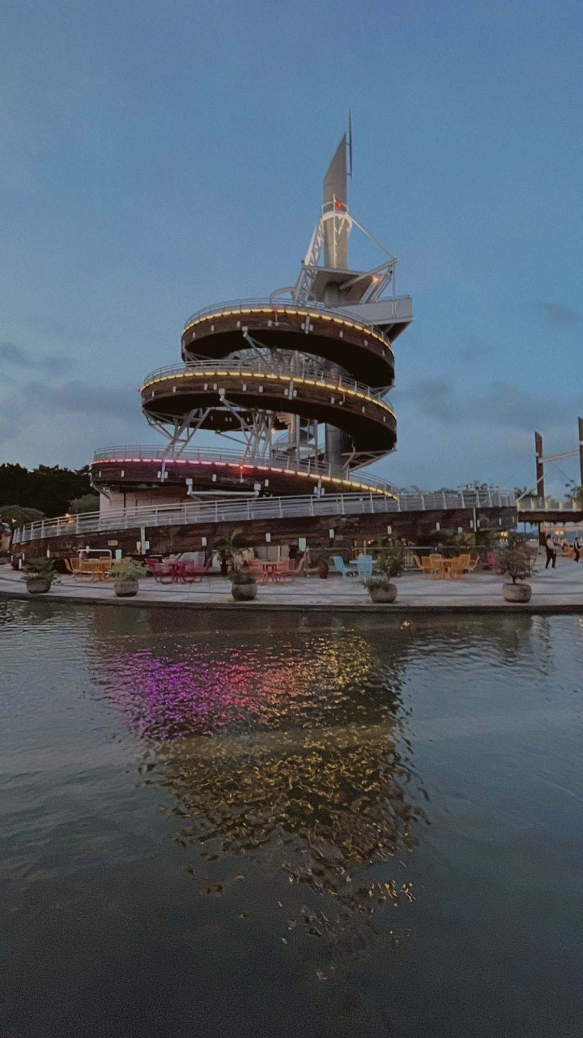
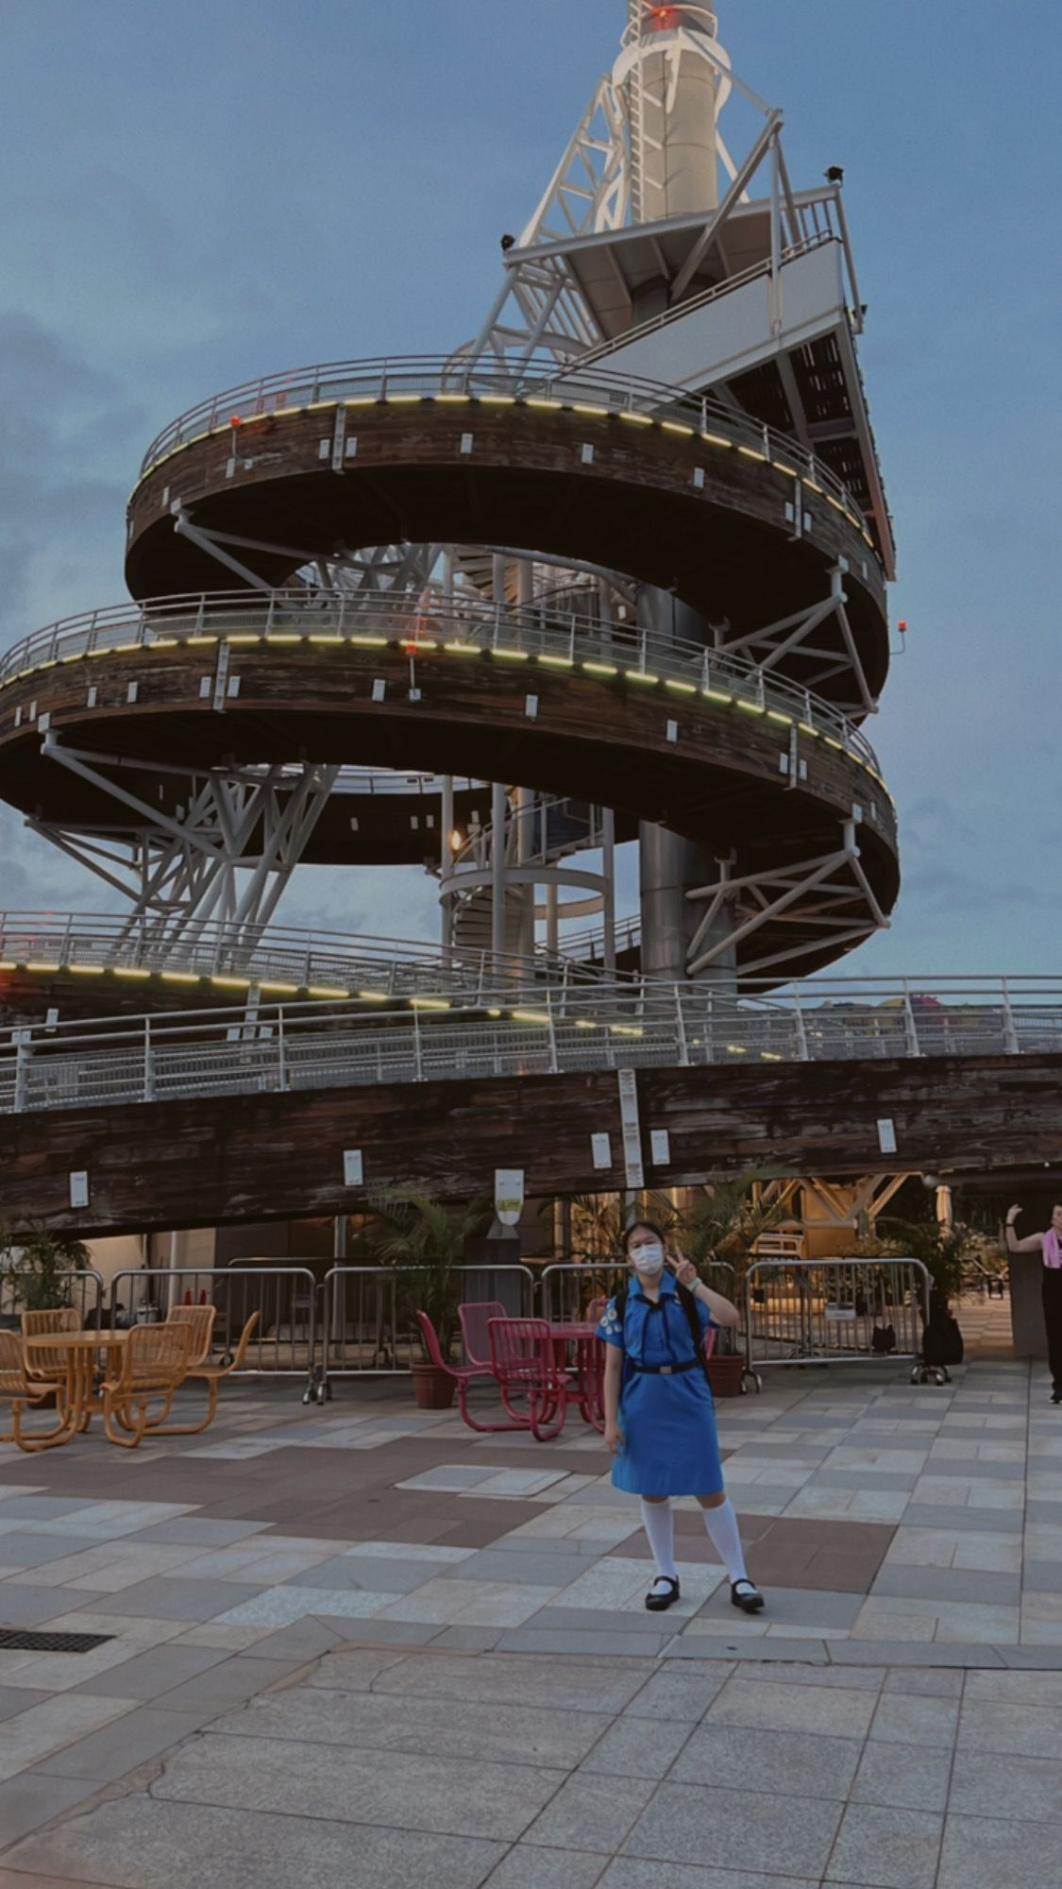
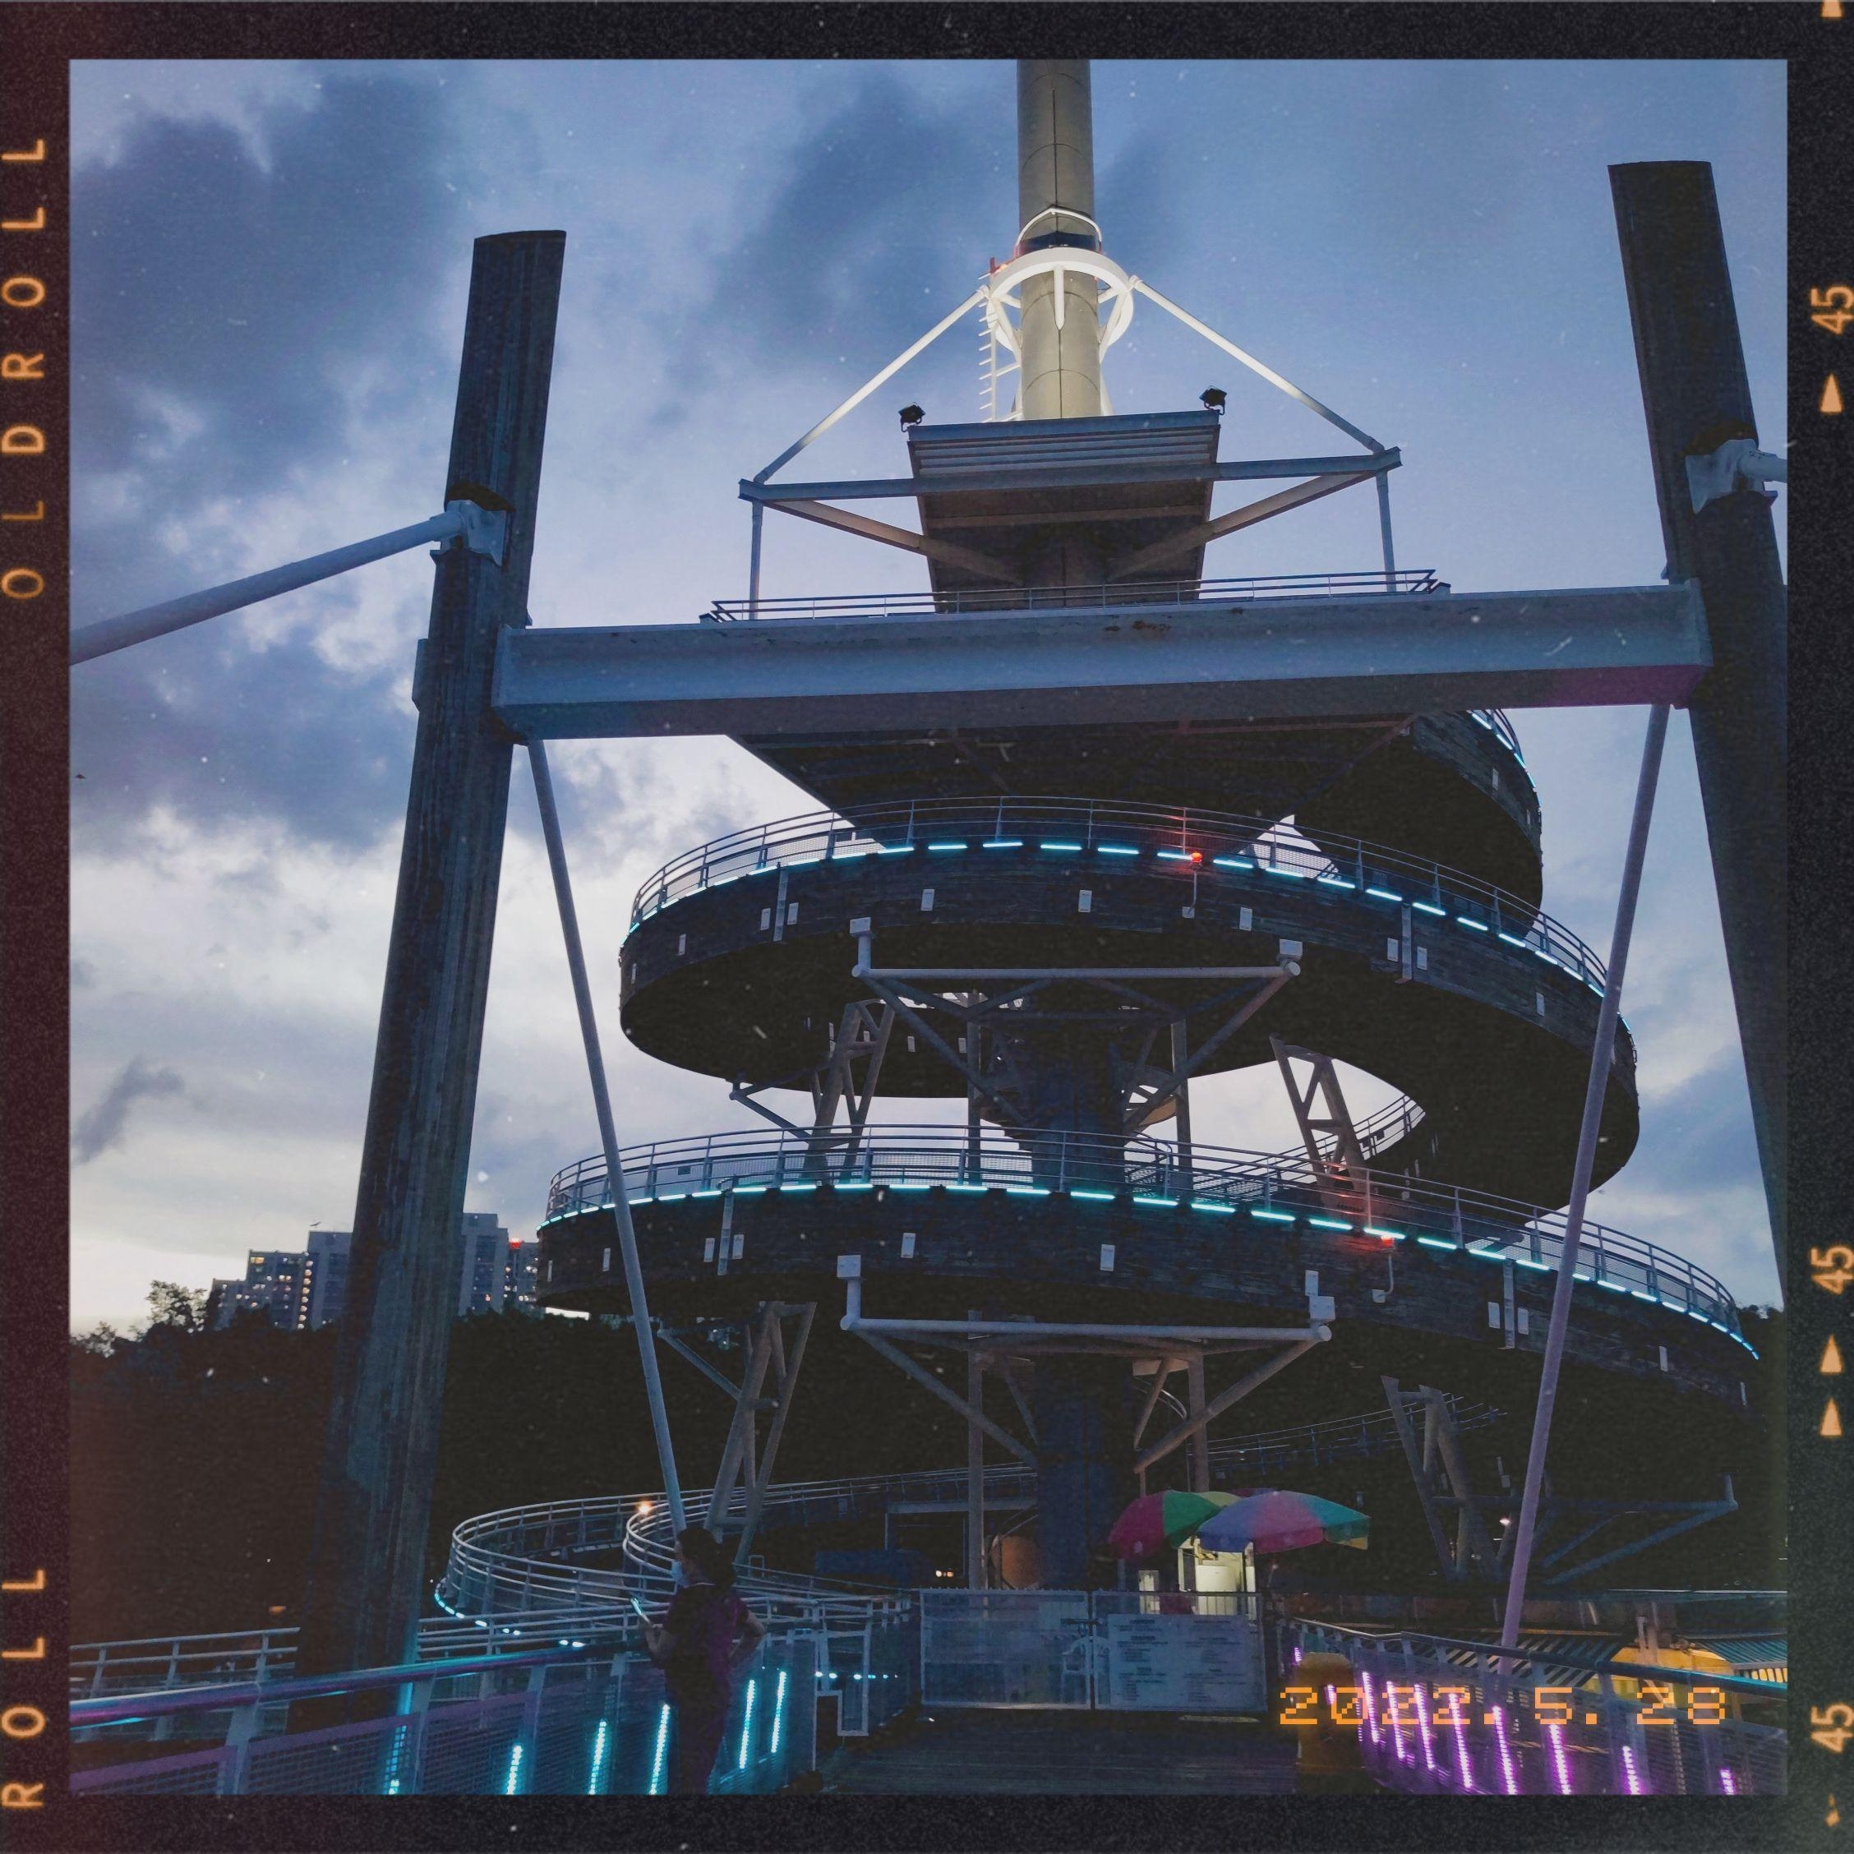
第四站--海濱公園回歸塔
1997年與海濱公園同步開放,以紀念香港回歸。該塔高32.4米,塔下有碑記說明興建意義。碑文中指出,英國接管新界之時,從紀念塔的位置首次登陸,所以在香港回歸之際,在該地點建塔以示紀念。

Slide 7
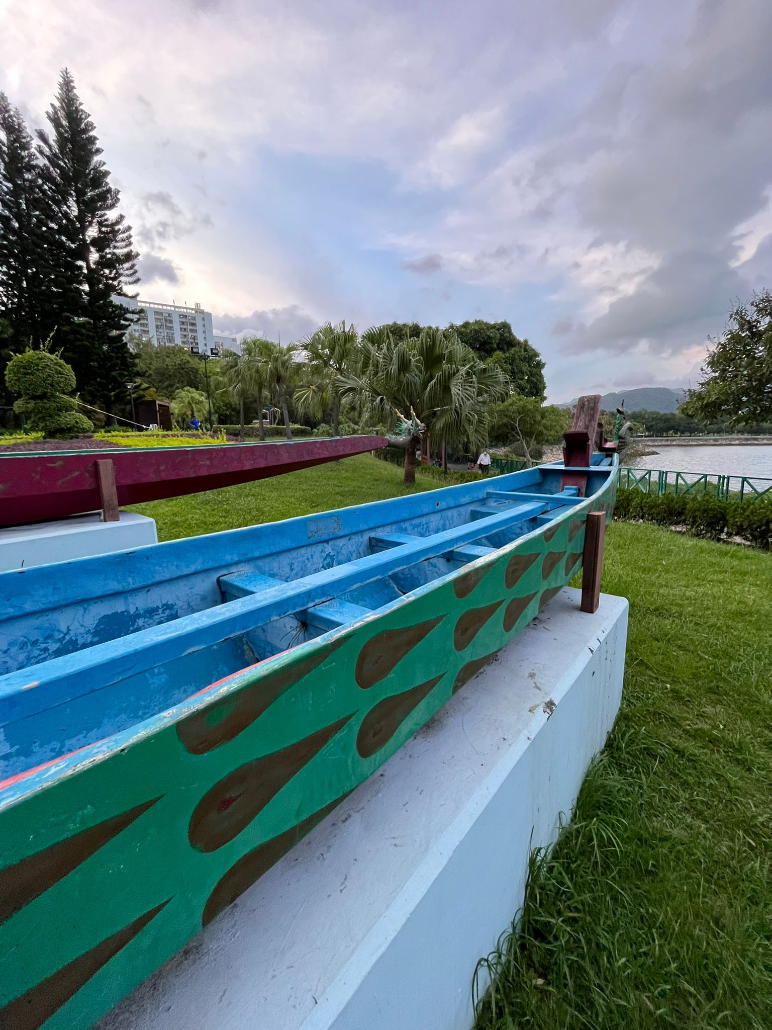
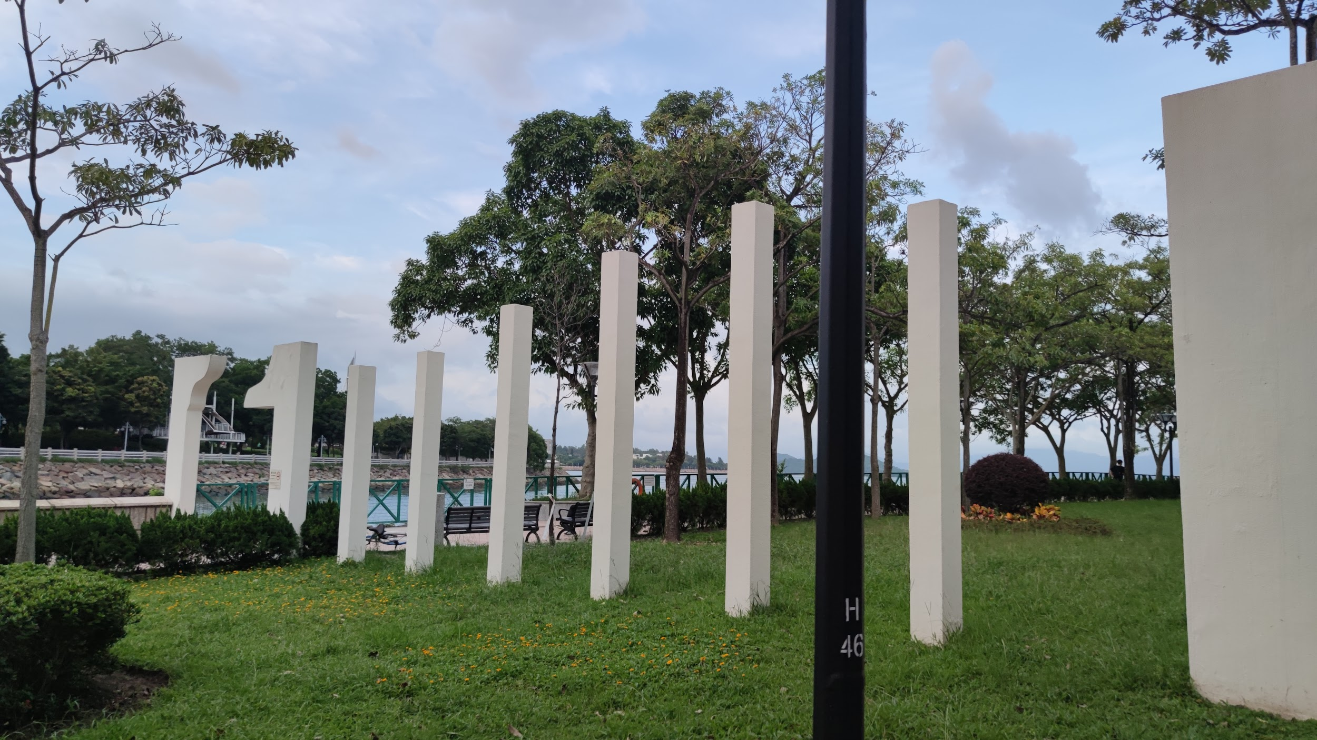
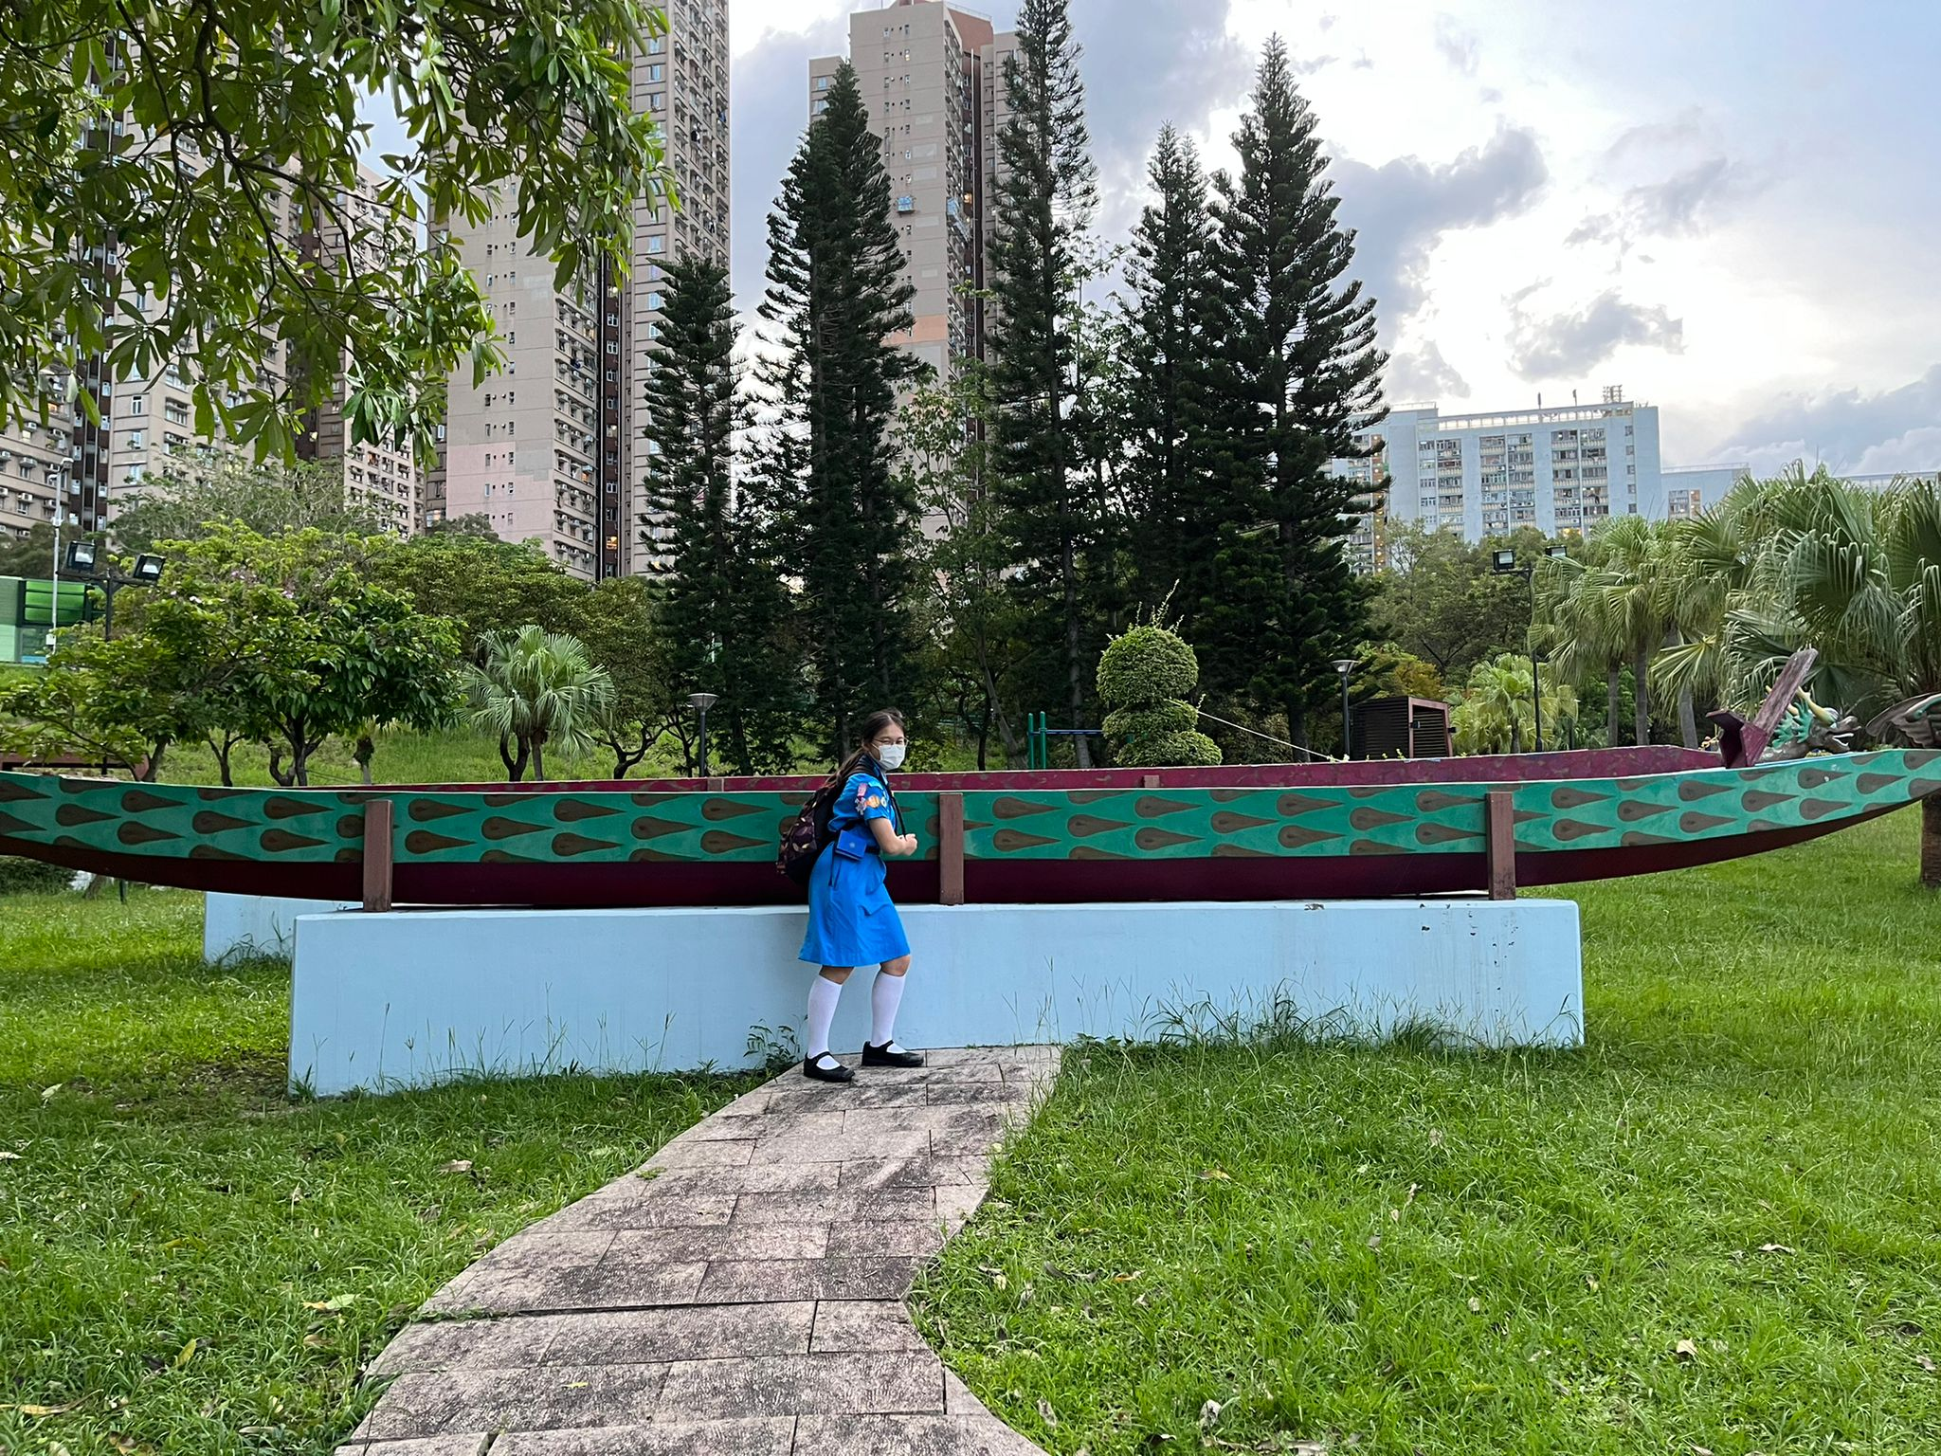
第五站--元洲仔龍舟展覽場地
龍舟展覽
元洲仔公園,1991年建成,目前歸康樂及文化事務署管。公園南端有元洲仔自然環境保護研究中心,為舊時理民府官邸,1986年為世界自然(香港)基金會所用。
撐龍舟~

Slide 8
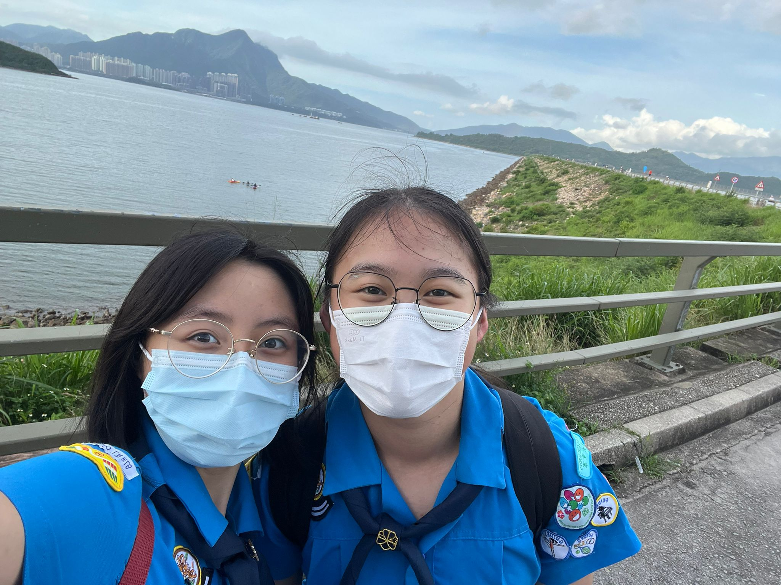
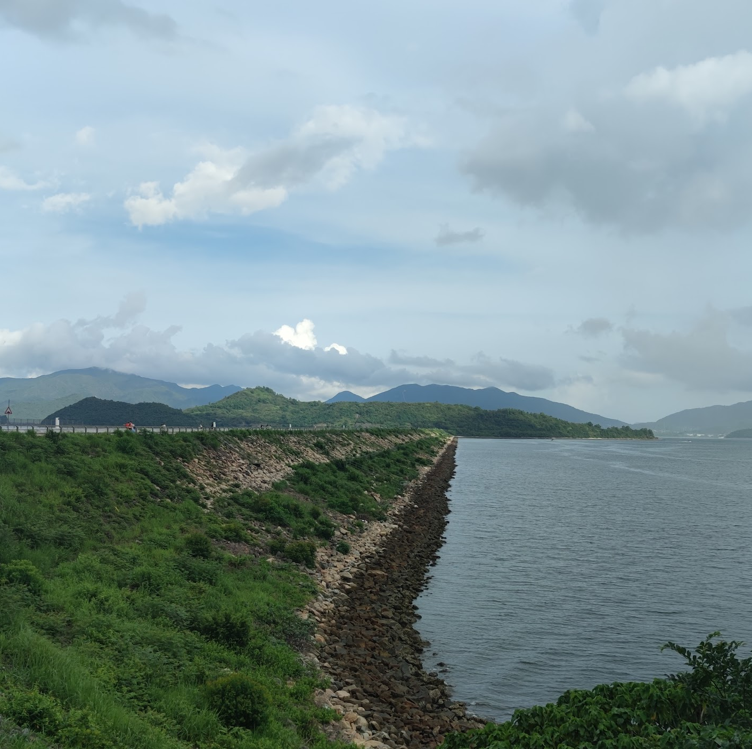
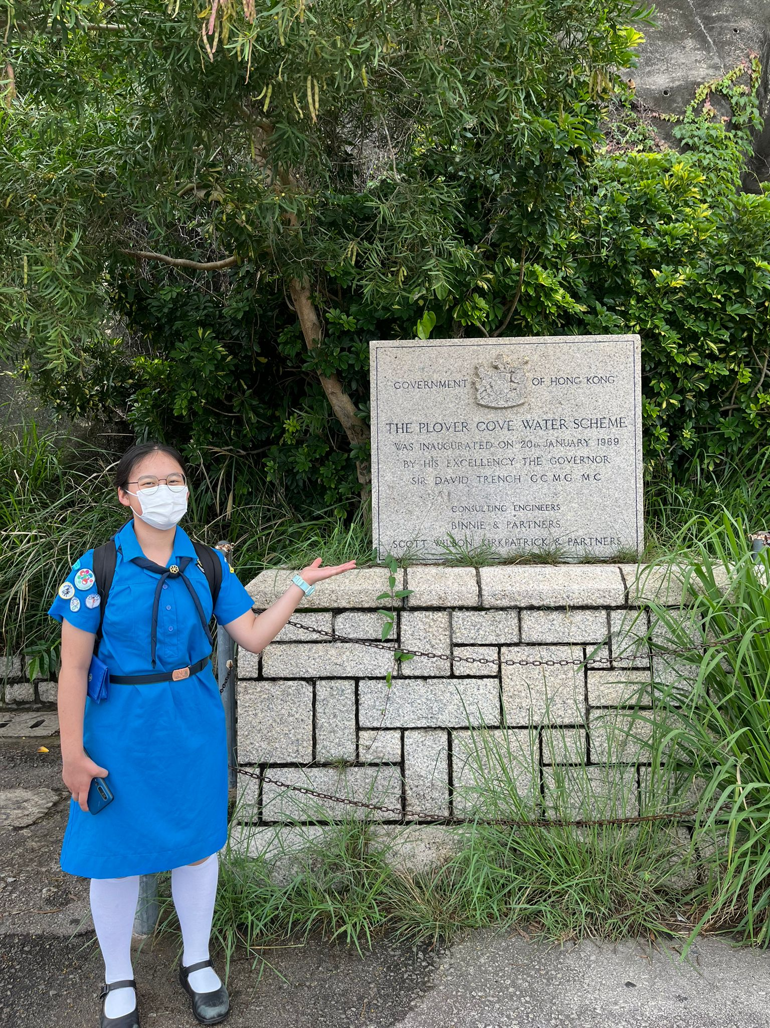
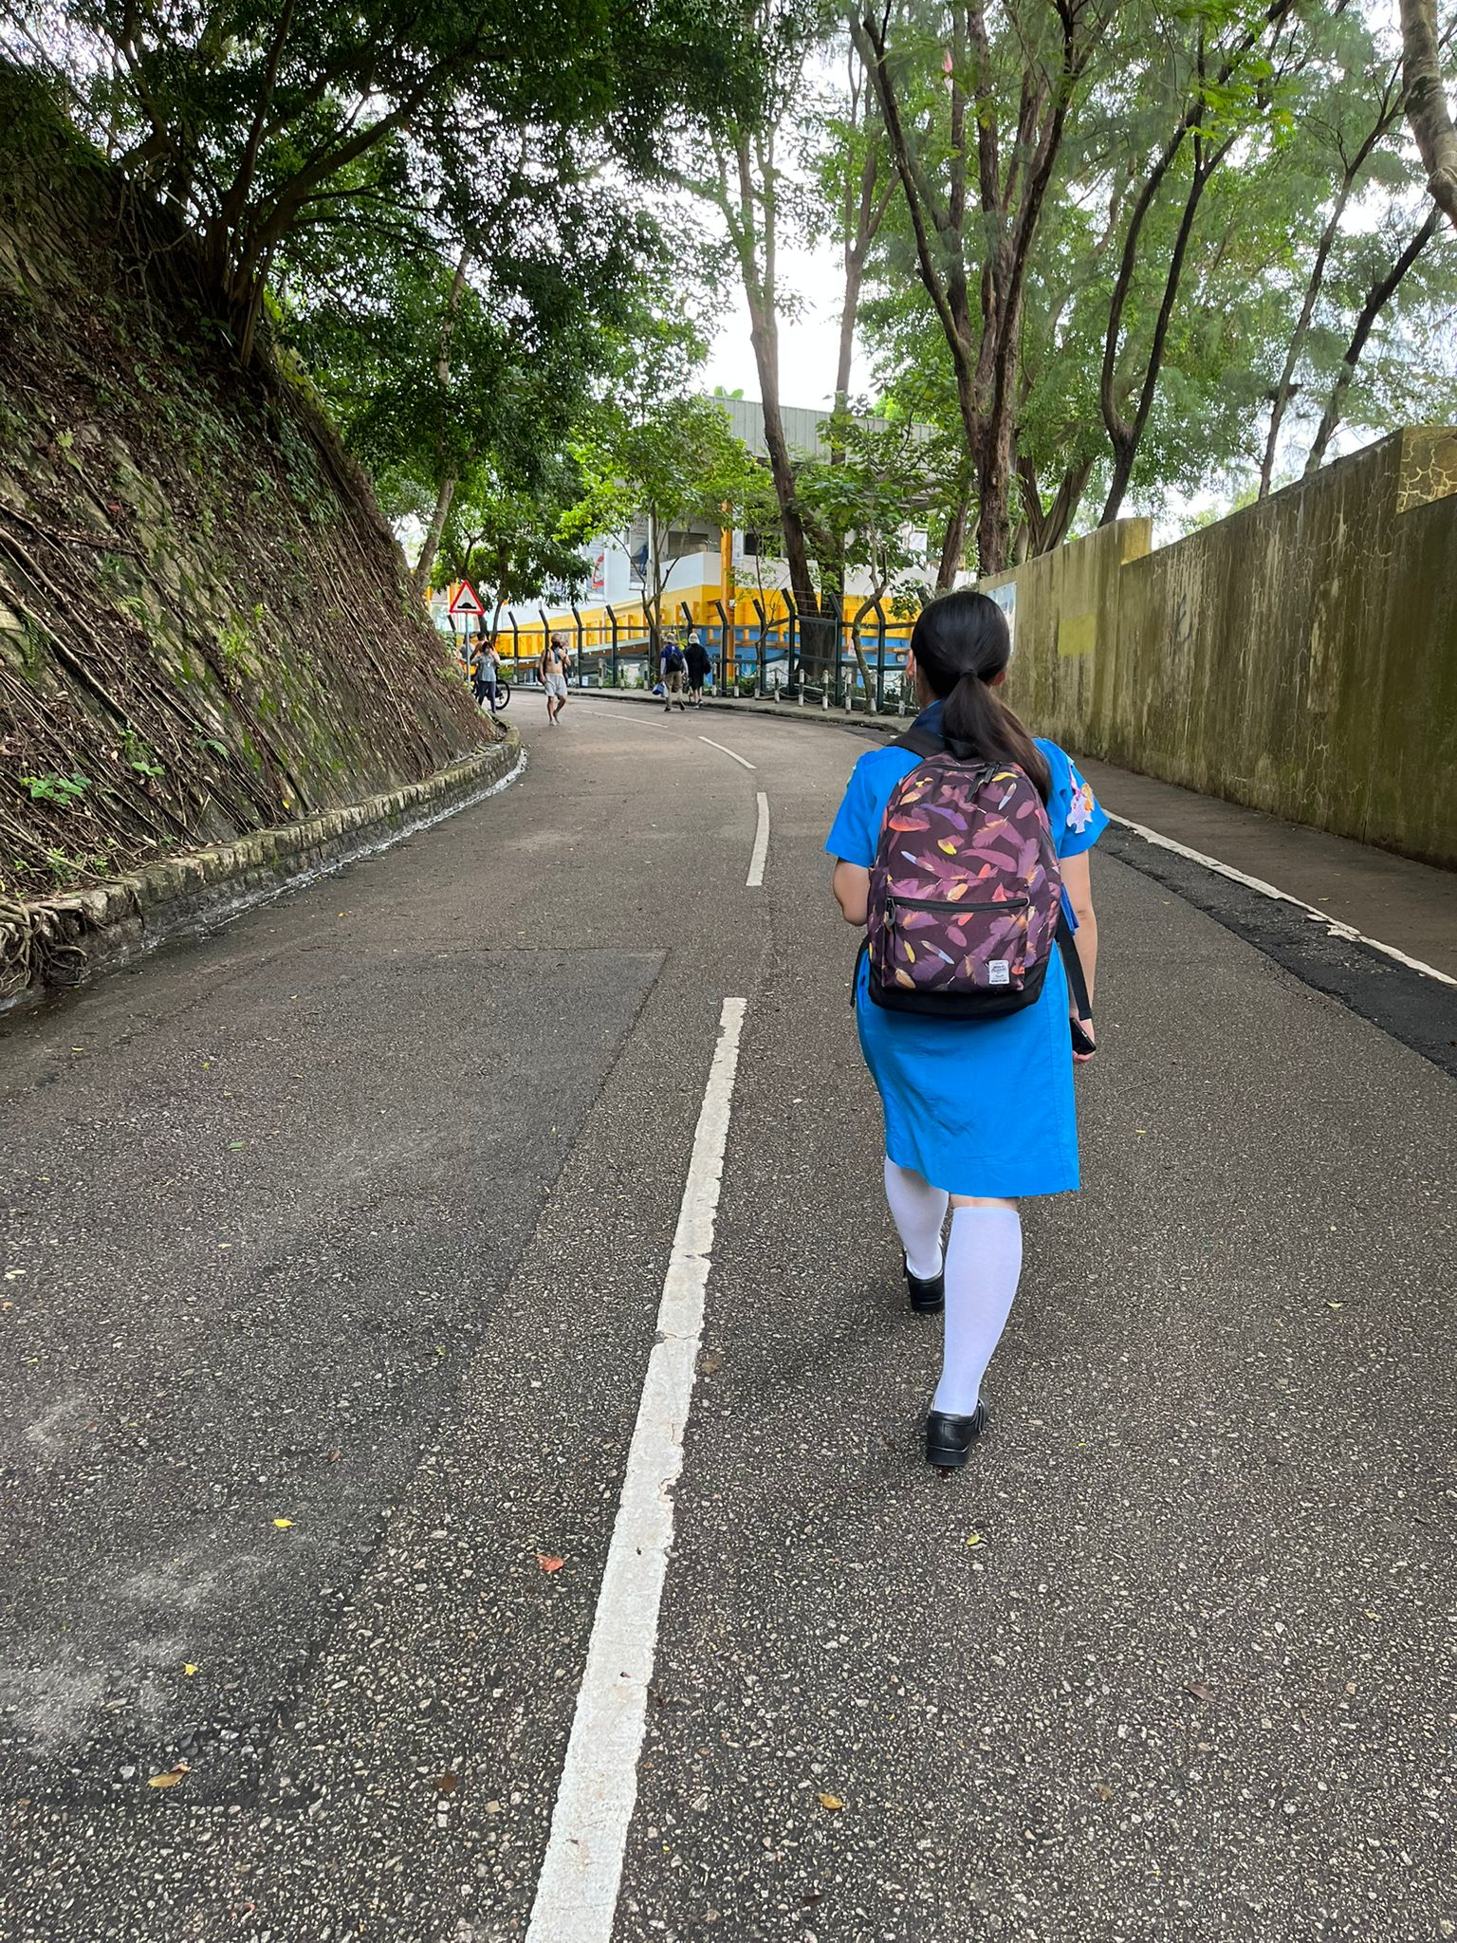
淡水湖原址是船灣東部,為吐露港北面的海灣。1960年代,為解決香港飲用水短缺,當時的「香港水務監督」毛瑾大膽構思興建兩條堤壩把島嶼連起來,便能建成水塘。
第六站--船灣淡水湖主壩
大霸歷史
風景優美,環境舒適
行上斜路上去主霸

Slide 9
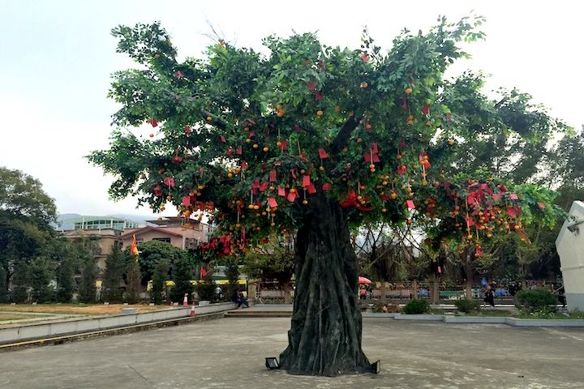
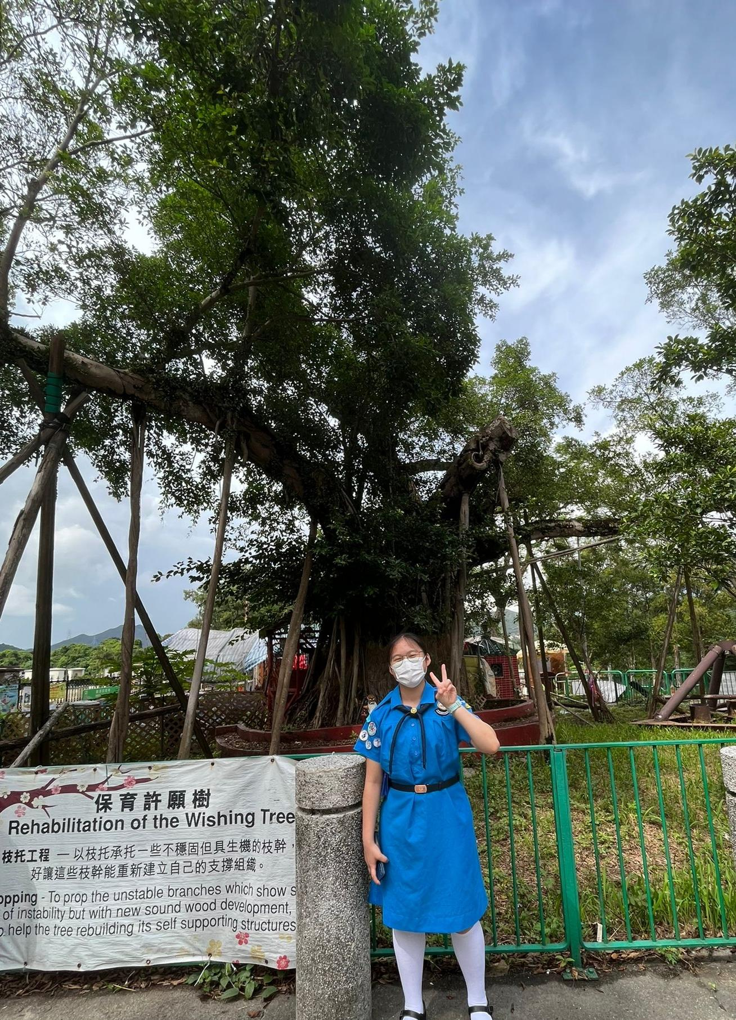
第七站--林村許願樹
人們在誠心參拜後,向樹許願便將寶牒拋上樹幹,不跌下來者代表願望可成真。
位於香港新界大埔林村中的放馬莆村,是香港著名的許願勝地,座落於村內建於清朝乾隆年間的天后廟側。
原本的許願樹因長期承受重量而倒塌,引入新許願樹取代

Slide 10
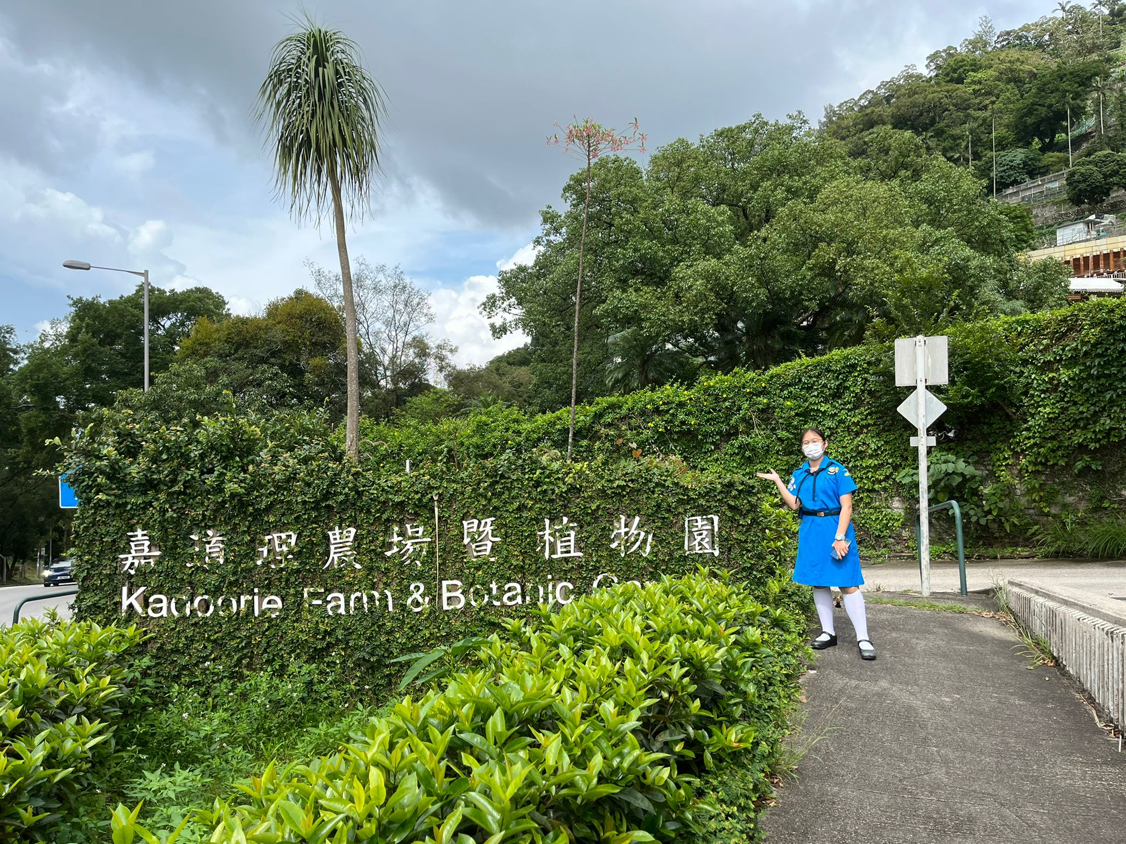
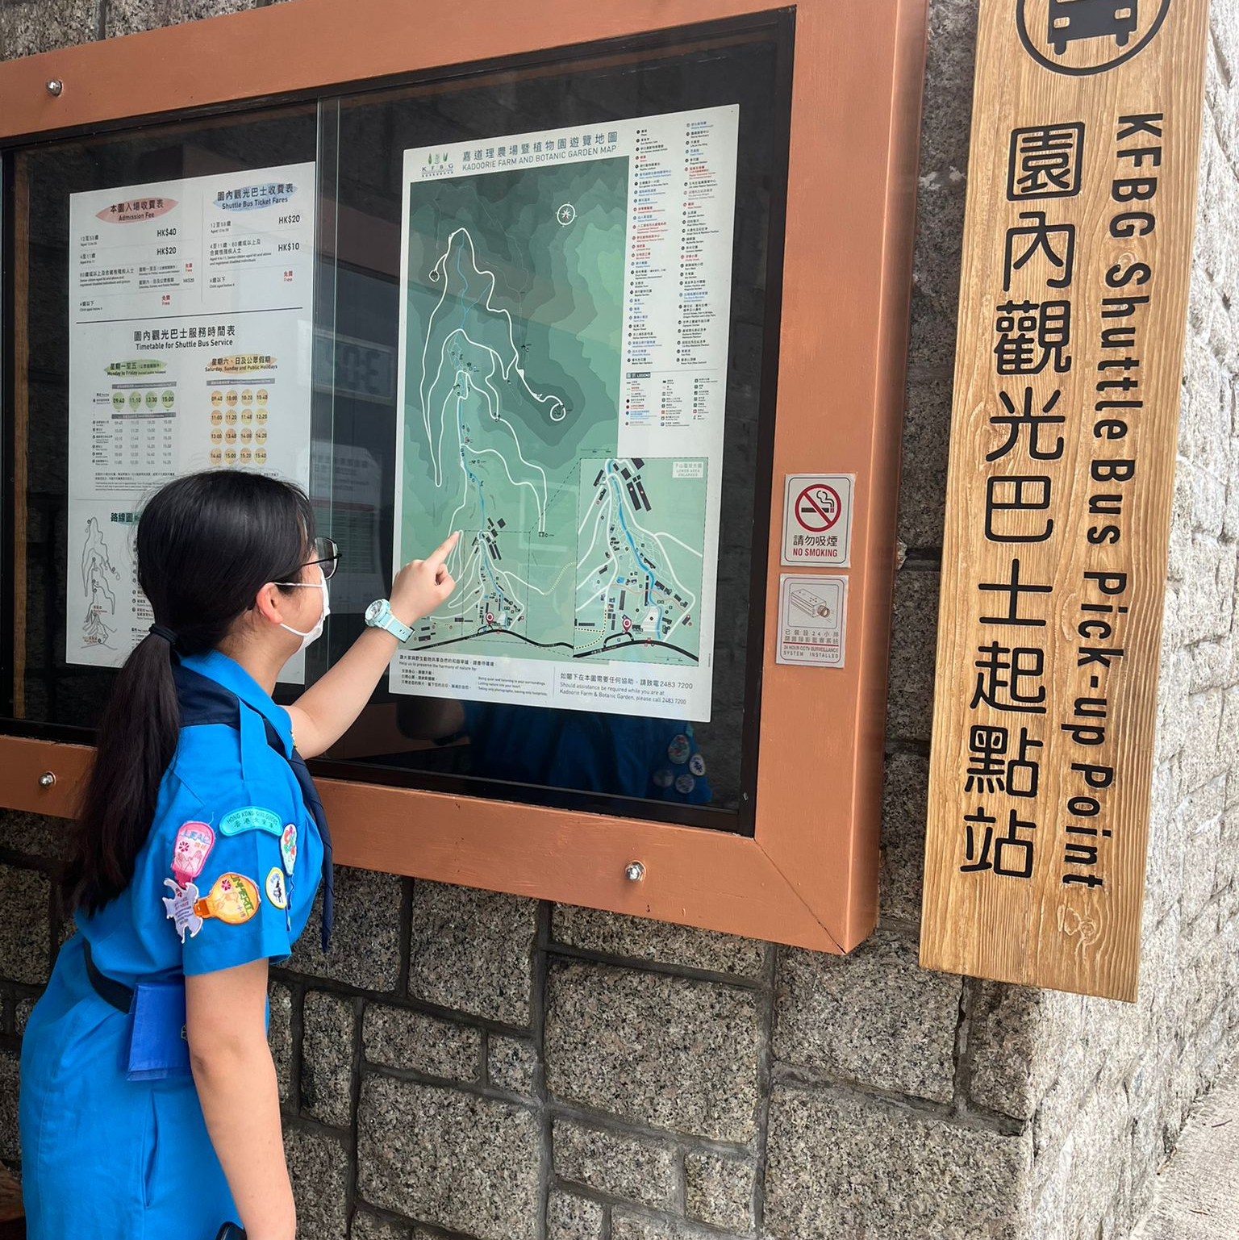
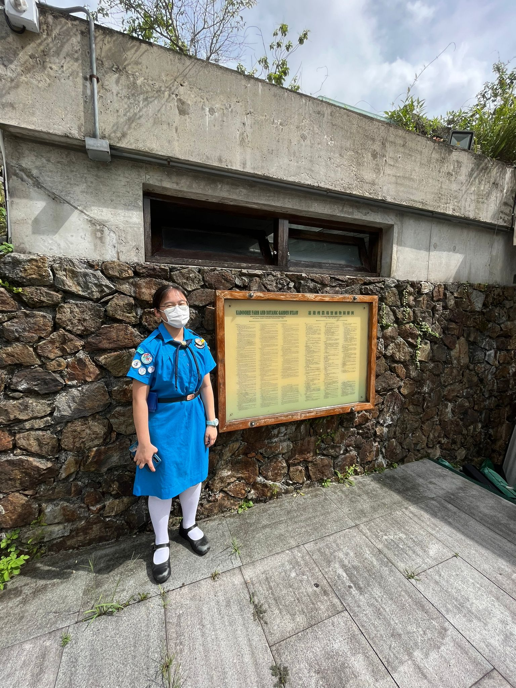
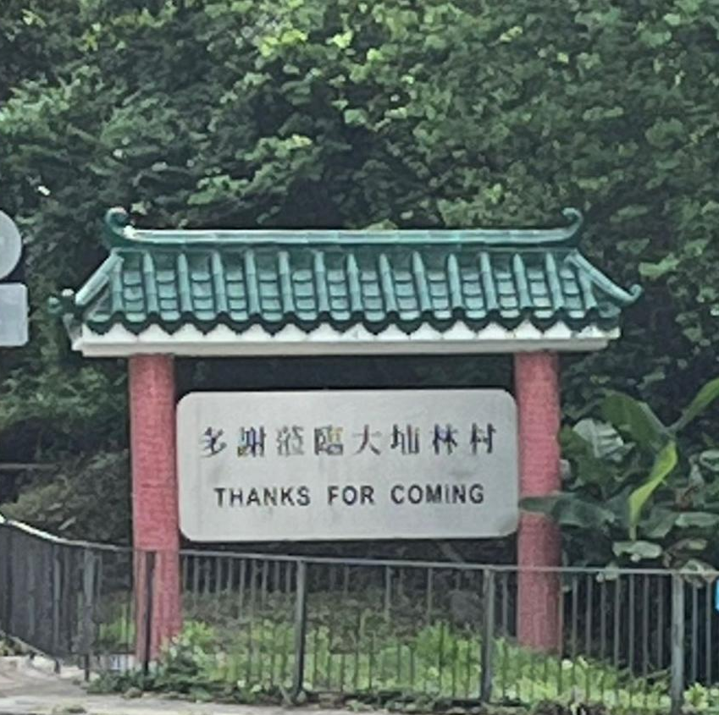
第八站--林村嘉道理農場
香港一個環境保育教育中心及植物園,佔地148公頃,坐落於大帽山的北坡,在大埔市附近。
於1956年成立,當年的目標是向貧苦農民提供農業輔助,幫助他們自力更生。從1960年起,透過植林、樹林的自然生長和防治山火的工作,本園已轉變成主題植物園。

Slide 11
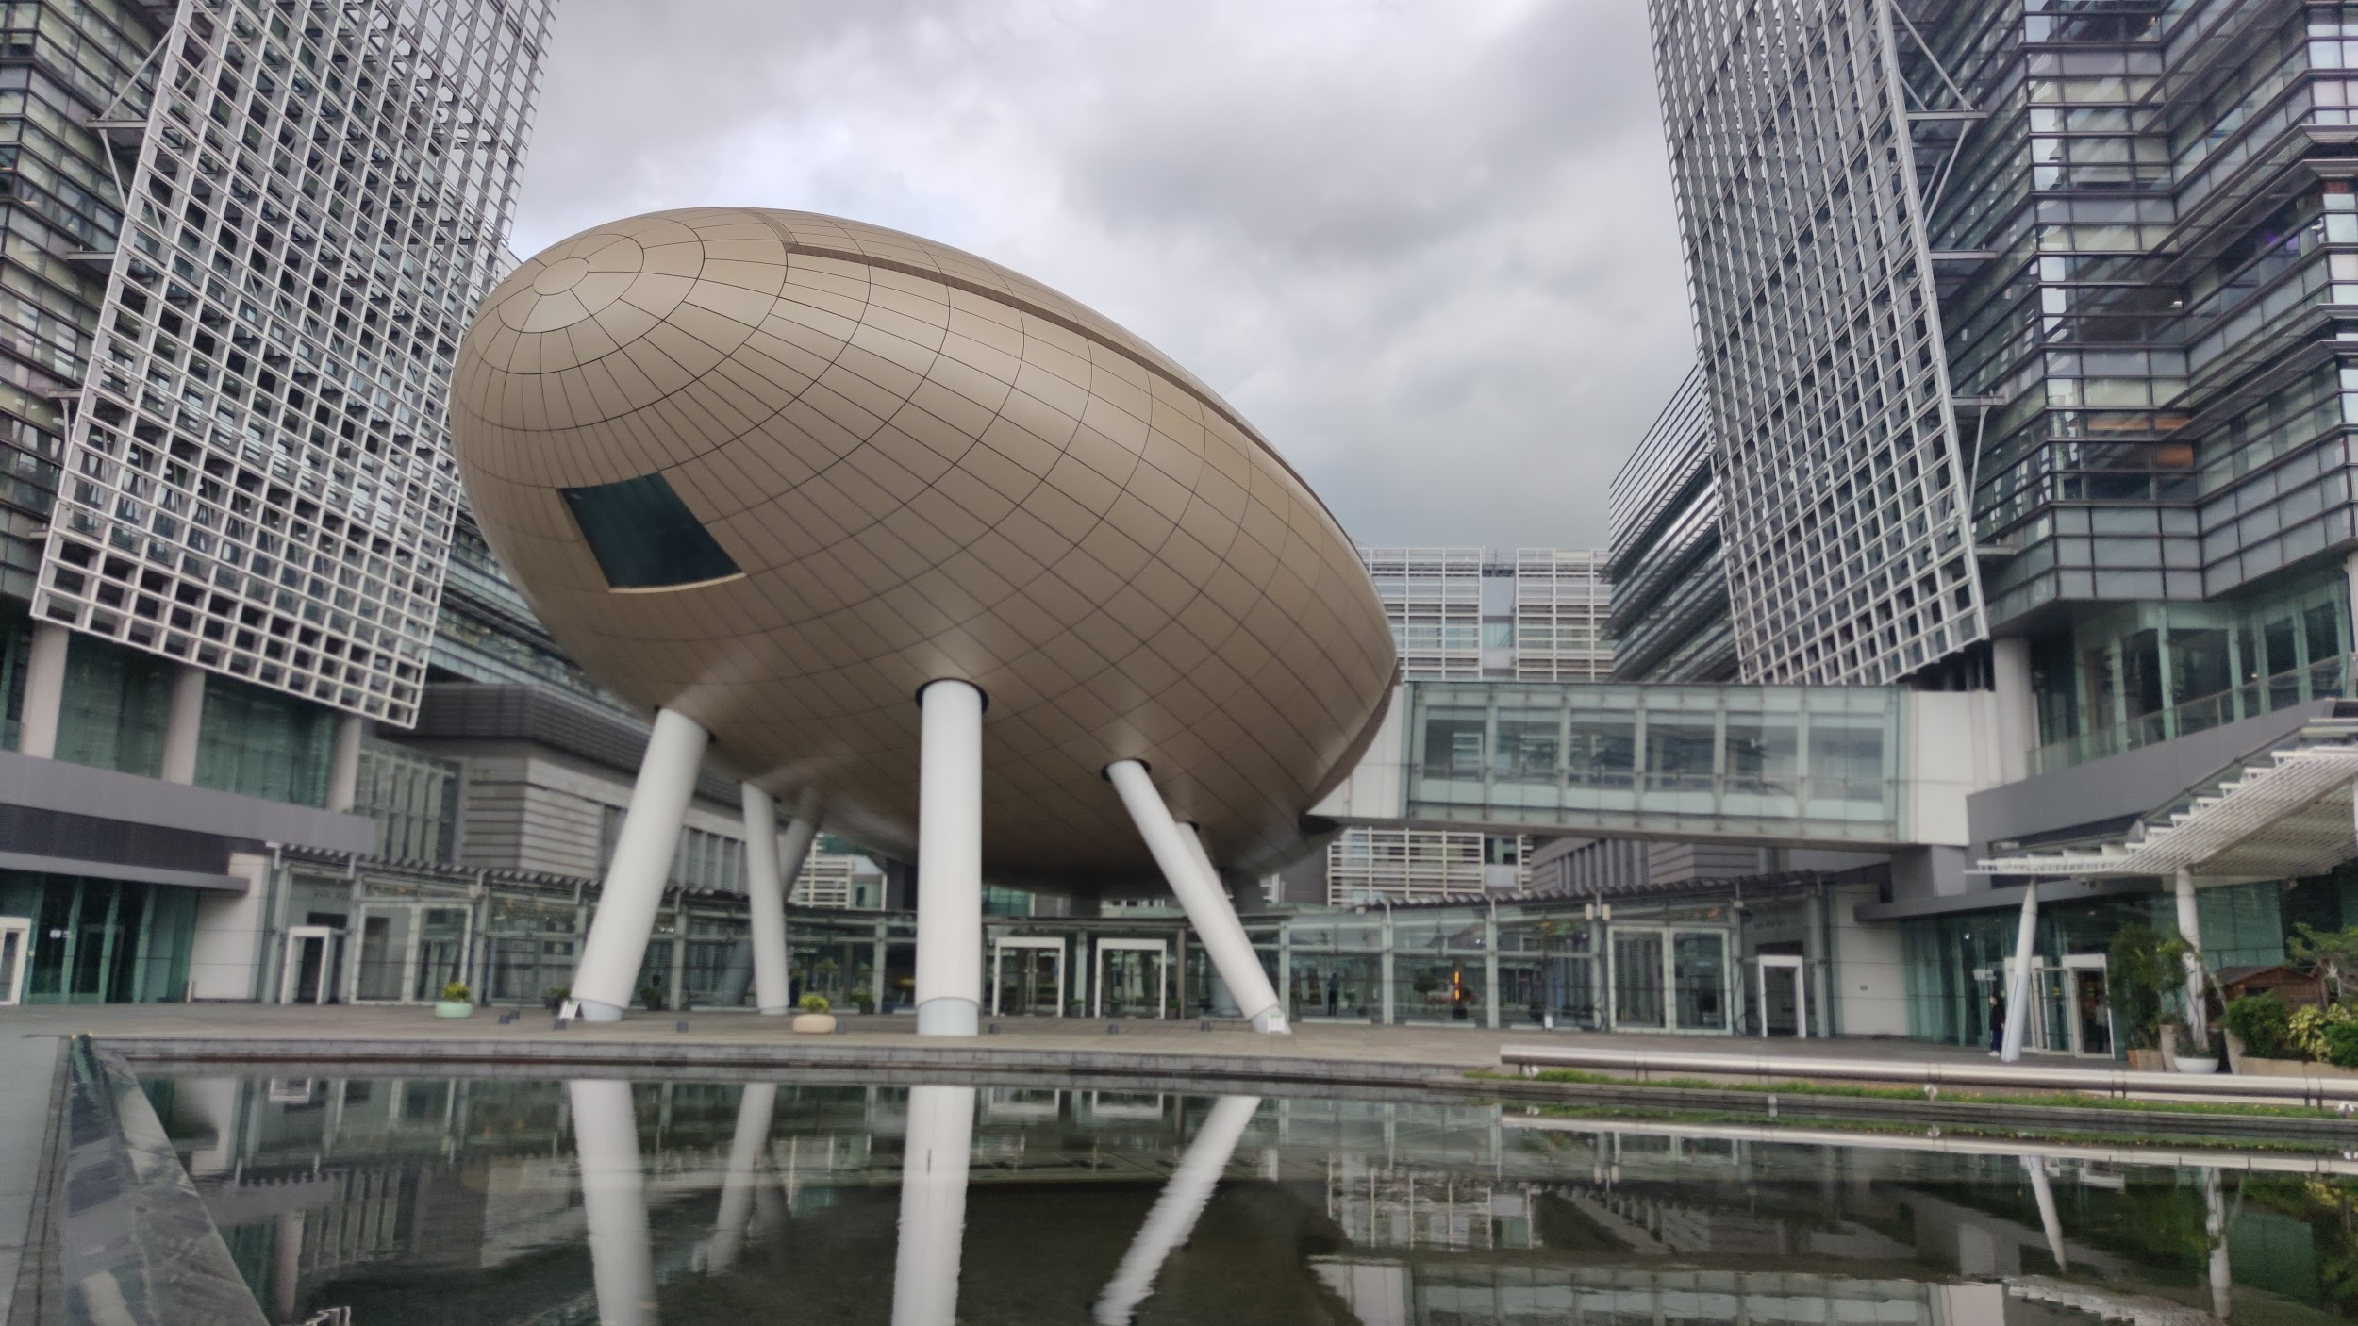
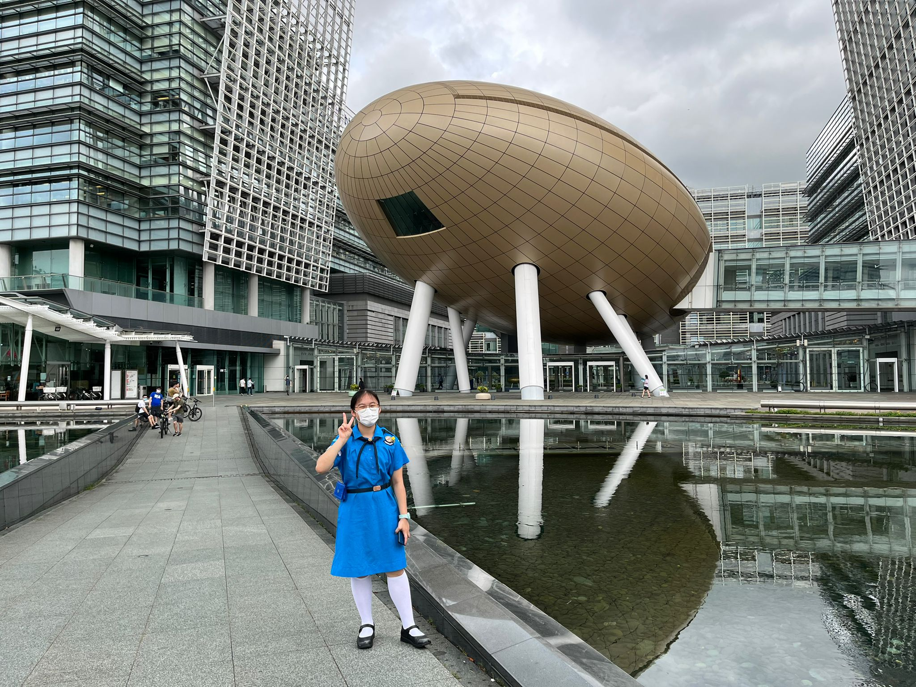
第九站--科學園高錕會議中心(金蛋)
採用低密度規劃,以高科技及應用科技(包括生物醫療科技、資訊及通訊科技、電子、綠色科技及物料及精密工程)為主的研究基地,於2001年5月7日開始運作。
俗稱「金蛋」的高錕會議中心為科學園最著名地標,以光纖之父高錕教授命名。

Slide 12
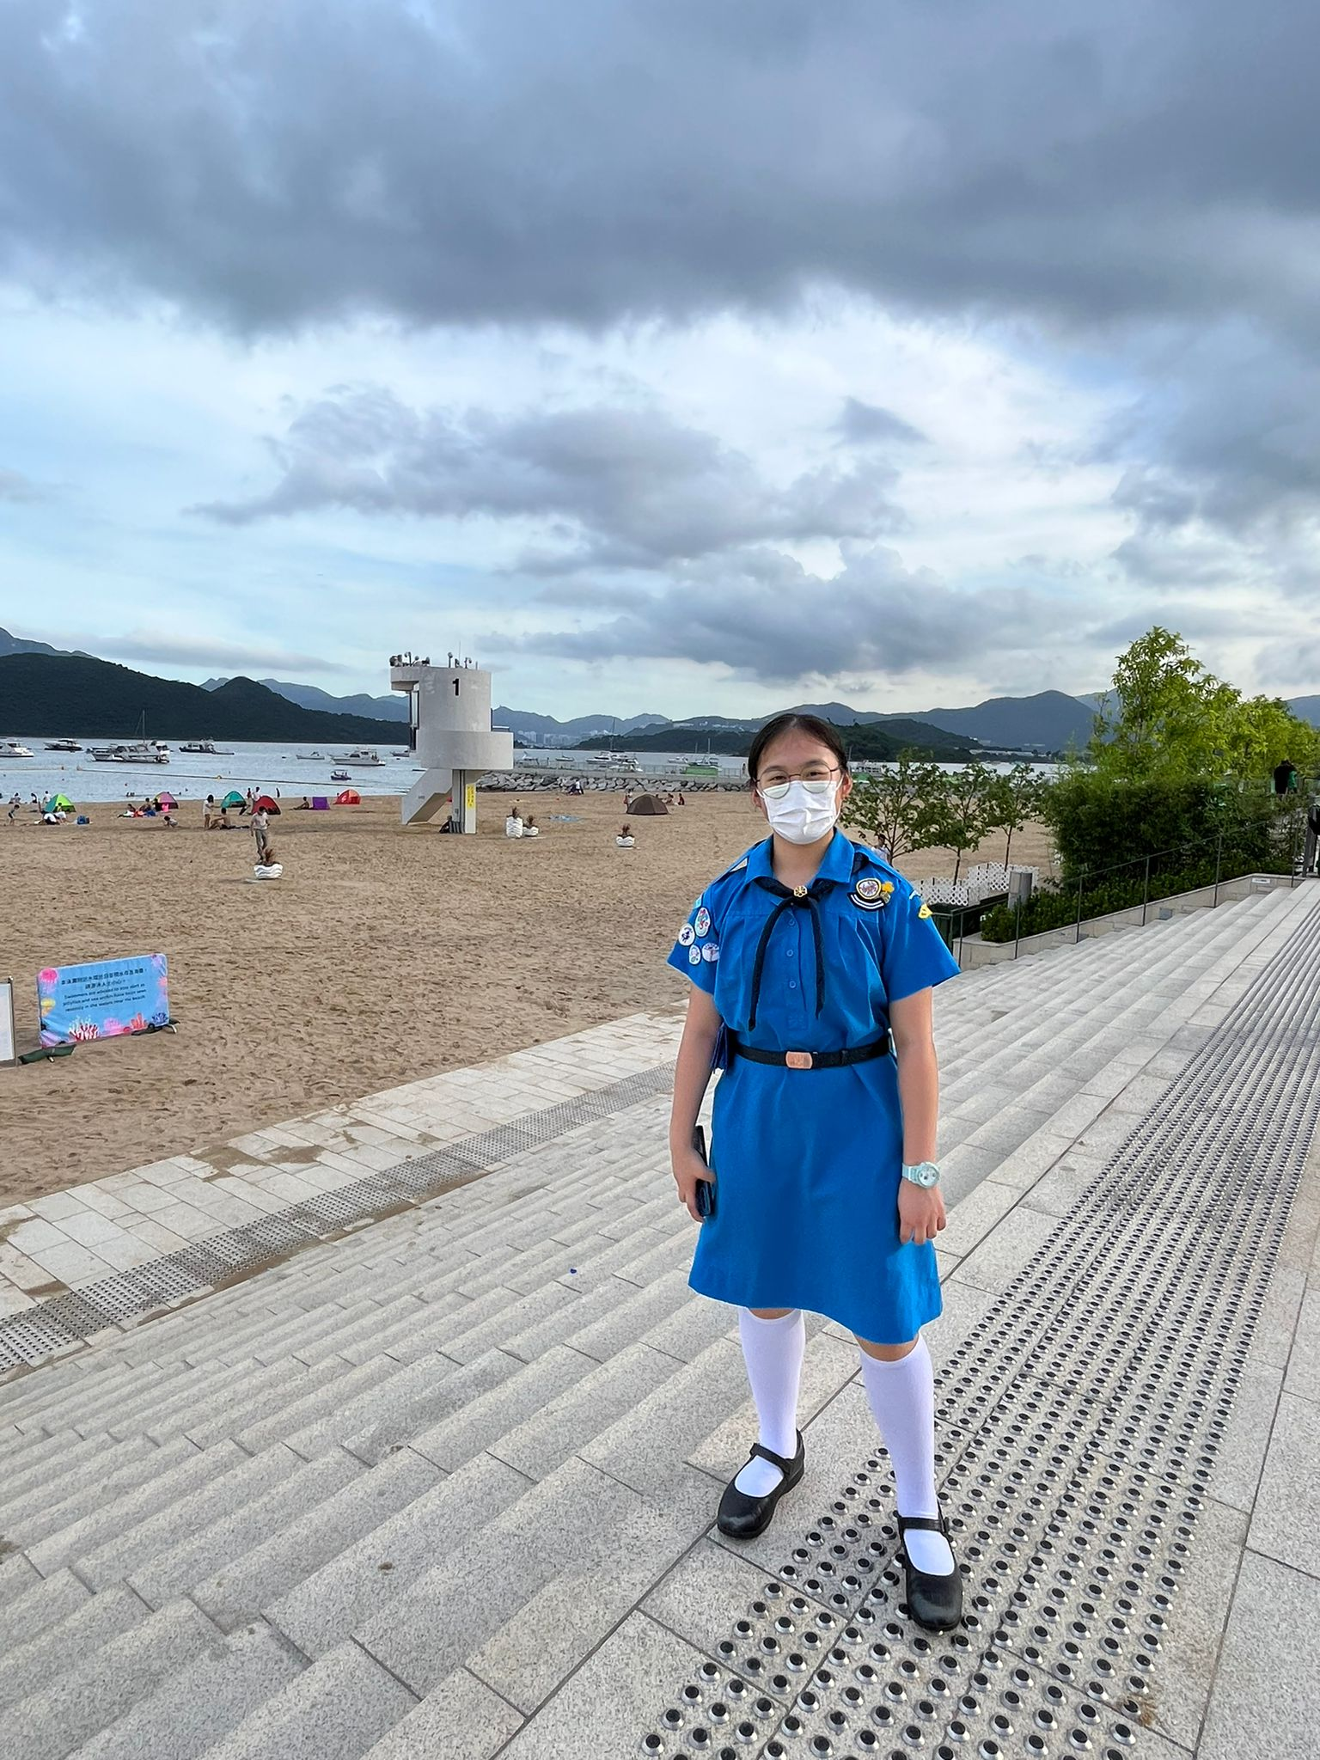
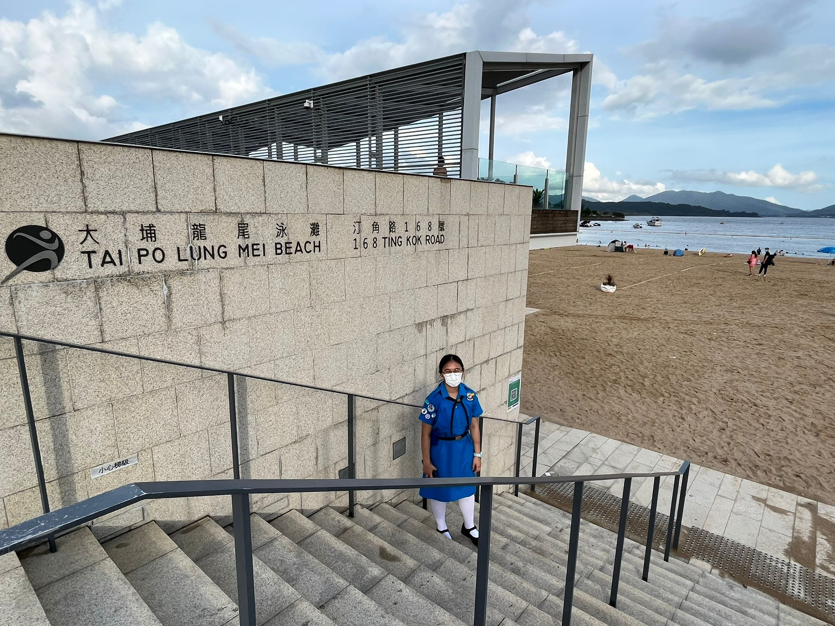
第十站--大埔龍尾泳灘(自選景點)
鄰近大尾督龍尾村前的人工沙灘,泳灘全長約200米,為大埔區第一個泳灘。
龍尾灘從前為泥灘,2000年代,香港政府決定在龍尾填海,建造繼屯門黃金泳灘後第二個人工沙灘,最終於2021年6月23日啟用。

Slide 13
感想
在這次活動中,前往了大埔十個景點,令我對自己身處的地方加深了認識。亦會在過程中,更加留意到日常生活中較少察覺的細節,如步行時看到的風景和人們的生活百態。
而且這次活動與一些隊員一起進行,從而增加了大家相處的時間,亦共同創造了很多美好的回憶。
所以這不但讓我更認識大埔,亦更認識隊員,是一個有意義又難忘的經歷。

Slide 14
~End~
Thank you!

